Slide 1

Panduan Praktikum MYSQL
SUTIYONO S.T, M.KOM
PRAKTIKUM MYSQL
PERTEMUAN 1

Slide 2
CPL
Mahasiswa memahami konsep dasar basis data, tipe data, dan arsitektur sistem manajemen basis data (DBMS), khususnya MySQL.
Mahasiswa mampu menginstal dan menjalankan MySQL pada sistem operasi yang relevan.
Mahasiswa memahami aturan penulisan SQL pada MySQL.

Slide 3

Pre Test
https://forms.gle/pJpEj59sjrqsPEUE7

Slide 4
Sejarah MySQL
MySQL merupakan salah satu jenis basis data server yang sangat populer, dikarenakan MySQL menggunakan SQL (Structured Query Language) sebagai bahasa dasar untuk mengakses data pada basis data
MySQL termasuk RDBMS (Relational Database Management System) yang lebih populer pada pengguna pemrograman web, terutama di lingkungan Linux
MySQL mendapat penghargaan sebagai basis data terbaik untuk server Linux versi Lnux Magazine tahun 2001 dan 2002 dan sebagai basis data terfavorit tahun 2000.
MySQL bersifat gratis (free) / Open Source
Pada tanggal 20 April 2009 MySQL di akuisisi oleh Oracle
MySQL Bisa diakses melalui 2 cara, yaitu menggunakan GUI dan Console

Slide 5
Macam-macam Data
Data Terstruktur
Data yang diatur dengan format yang jelas dan terdefinisi sebelumnya. Data ini biasanya disimpan dalam tabel dengan kolom dan baris yang terstruktur, seperti dalam basis data relasional.
Contoh: Data karyawan dalam sebuah perusahaan, dengan kolom seperti Nama, ID, Alamat, dan Gaji dalam tabel database.
Data tidak terstruktur
Data yang tidak memiliki format yang jelas atau tidak teratur. Data ini bisa berupa teks, gambar, audio, atau video yang tidak mudah dianalisis dengan cara konvensional.
Contoh: Tweet di media sosial, teks dalam dokumen PDF, file multimedia.

Slide 6
Macam-macam Data
Data yang Dihasilkan Mesin
Data yang diciptakan atau dihasilkan oleh perangkat atau mesin tanpa campur tangan manusia. Data ini sering kali bersifat numerik dan dapat digunakan untuk analisis.
Contoh: Data sensor, data log komputer.
Data Multimedia
Data audio, gambar, dan video adalah data multimedia yang mengandung informasi suara, visual, atau pergerakan. Data ini memerlukan penyimpanan yang besar dan algoritma khusus untuk pemrosesan.
Contoh: File MP3 (audio), JPEG (gambar), atau file MP4 (video).

Slide 7
Macam-macam Data
Data graph / network
Data yang menggambarkan hubungan atau koneksi antara entitas. Data ini sering kali digunakan dalam analisis jaringan sosial, analisis transportasi, atau dalam pemodelan interaksi antara entitas.
Contoh: Grafik sosial media yang menunjukkan siapa yang terhubung dengan siapa, atau diagram jaringan jalan yang menggambarkan rute transportasi.
Data Streaming
Data yang bergerak dalam waktu nyata dan disampaikan secara terus-menerus. Data ini sering kali digunakan dalam analisis waktu nyata, seperti pemantauan jaringan atau media sosial.
Contoh: Data sensor cuaca yang terus menerus mengirim informasi tentang suhu, kelembaban, dan kecepatan angin secara real-time.

Slide 8
Kelebihan MySQL
Kecepatan, berdasarkan hasil pengujian, MySQL mempunyai kecepatan paling baik dibandingkan RDBMS lainnya.
Open source, MySQL sudah menggunakan konsep open source, artinya siapapun bisa ikut dalam mengembangkan MySQL dan hasil pengembangannya di publikasikan kepada pemakai.
Kapabilitas, MySQL mampu memproses data yang tersimpan dalam database dengan jumlah 50 juta record, 60.000 tabel dan 5.000.000.000 juta baris.
Biaya murah, pemakai bisa menggunakan MySQL tanpa harus mengeluarkan biaya yang cukup mahal selama mengikuti konsep open source.
Keamanan, MySQL menerapkan sistem keamanan dan hak akses secara bertingkat, termasuk dukungan dengan keamanan data secara pengacakan lapisan data.
Lintas platform, MySQL bisa dijalankan pada beberapa sistem operasi di antaranya yaitu Linux, Windows, Machintos, FreeBSD, Novel Netware, Sun Solaris, SCO Open Unix dan IBM’s AIX.

Slide 9
Kekurangan MySQL
Banyak mengklaim kurang support terhadap pemrograman Visual atau Desktop, sehingga sedikit yang menggunakan untuk aplikasi visual.
Karena berlisensi GPL sehingga sulit menbisakan update untuk masalah yang mendesak, sehingga perusahaan skala menengah keatas lebih memilih RDBMS berlisensi dan disupport seperti Oracle dan MS SQL Server.
Adanya opini yang pro dan kontra terhadap kemampuan MySQL terhadap pengolahan data yang besar.

Slide 10
SQL Standar Basis Data
Structure Query Language (SQL) bukan bahasa pemrograman atau perangkat lunak (software).
SQL merupakan bahasa standar yang digunakan untuk mengolah basis data
Standar SQL didefiisikan oleh ISO (International Stadarts Organization) dan ANSI (the American Nasional Standars Institute) dengan sebutan SQL86
Kemampuan utama SQL adalah proses pembuatan basis data, tabel, melakukan perubahan struktur tabel, memanajemen hak akses basis data, mengextrak data menjadi informasi, melakukan pemutakhiran data, menghapus tabel, menyimpan data

Slide 11
Pengelompokan Perintah SQL
Data Definition Language (DDL)
DDL atau bahasa pendefinisian data merupakan perintahperintah yang digunakan untuk membuat dan mendefinisikan basis data dan struktur tabelnya. Perintah-perintah DDL antara lain : CREATE DATABASE, CREATE TABLE, CREATE VIEW, DROP VIEW, DROP DATABASE, DROP TABLE, ALTER TABLE.
Data Manipulation Language (DML)
DML atau bahasa manipulasi data merupakan perintahperintah yang digunakan untuk melakukan proses manipulasi atau pengelolaan data yang ada dalam basis data atau tabel. Seperti INSERT, UPDATE, DELETE dan SELECT
Data Control language (DCL)
DCL atau bahasa pengendali data merupakan kelompok perintah-perintah SQL yang digunakan untuk melakukan otorisasi terhadap hak akses suatu data dan pengalokasian ruang. Seperti perintah GRANT, REVOKE, COMMIT DAN ROLLBACK.

Slide 12
Aturan Perintah dalam MySQL
Tiap-tiap perintah harus diakhiri dengan tanda titik koma (;) atau tanda \g.
Perintah bisa berupa perintah SQL atau perintah khusus untuk MySQL.
Perintah yang bukan MySQL bisa dipendekkan dengan menggunakan tanda \ dan huruf denpan perintah.
Perintah bisa diberikan dalam beberapa baris. Apabila tidak maka diakhiri dengan tanda titik koma (;) atau \g maka baris berikutnya masih dianggap satu kesatuan dengan perintah sebelumnya.
Perintah SQL dalam MySQL bisa dituliskan dalam huruf besar maupun kecil karena MySQL tidak sensitif case.

Slide 13
Infrastruktur
MySQL
Apache
PHP
MySQL
XAMPP
Operating System (OS)
Operating System (OS)

Slide 14
Tipe Data - Numeric
Integer : digunakan untuk menyimpan bilangan bulat tanpa titik desimal, seperti 1, 42, atau -10.
Float : digunakan untuk menyimpan angka desimal dengan titik mengambang, yang memungkinkan jumlah digit yang bervariasi setelah titik desimal, seperti 3.14 atau 0.005.
Decimal : digunakan untuk menyimpan angka desimal dengan jumlah digit tetap di sebelah kanan dan kiri titik desimal, seperti 123.45. Ini sering digunakan untuk keperluan finansial atau perhitungan yang memerlukan akurasi yang tinggi.
dll
Detail : https://dev.mysql.com/doc/refman/8.0/en/data-types.html

Slide 15
Tipe Data - String
CHAR: menyimpan string karakter dengan panjang tetap. Misalnya, CHAR(10) akan menyimpan string dengan panjang tepat 10 karakter, dan jika stringnya lebih pendek, akan diisi dengan spasi.
VARCHAR: digunakan untuk menyimpan string karakter dengan panjang yang bervariasi. Ini lebih efisien daripada CHAR jika panjang string dapat berubah.
TEXT: digunakan untuk menyimpan teks panjang, seperti teks berita atau deskripsi produk, tanpa batasan panjang tertentu.
ENUM: digunakan untuk menyimpan satu dari beberapa nilai yang telah ditentukan sebelumnya. Ini berguna untuk kolom dengan sejumlah nilai yang terbatas.
SET: digunakan untuk menyimpan satu atau beberapa nilai yang telah ditentukan sebelumnya dalam satu set. Ini mirip dengan ENUM, tetapi memungkinkan beberapa nilai yang dipilih.
BLOB: Tipe data BLOB (Binary Large Object) digunakan untuk menyimpan data biner, seperti gambar, video, atau dokumen dalam format biner.

Slide 16
Tipe Data - Datetime
DATE : digunakan untuk menyimpan tanggal (tahun, bulan, dan hari) tanpa informasi waktu.
DATETIME : digunakan untuk menyimpan tanggal dan waktu dengan presisi hingga detik.
TIMESTAMP : digunakan untuk menyimpan tanggal dan waktu dengan presisi tinggi, sering digunakan untuk menandai waktu pembuatan atau pembaruan data.

Slide 17
Tipe Data - Spatial
GEOMETRY : Tipe data GEOMETRY digunakan untuk menyimpan data spasial, seperti titik, garis, atau poligon dalam bentuk geometri.
POINT : Tipe data POINT digunakan untuk menyimpan koordinat titik dalam representasi spasial.
LINESTRING : Tipe data LINESTRING digunakan untuk menyimpan serangkaian koordinat yang membentuk garis.
dll

Slide 18
Tipe Data - Json
JSON : digunakan untuk menyimpan data dalam format JSON (JavaScript Object Notation), yang cocok untuk menyimpan data semi-struktural yang kompleks seperti pengaturan konfigurasi, data terstruktur, atau data yang sering berubah.

Slide 19
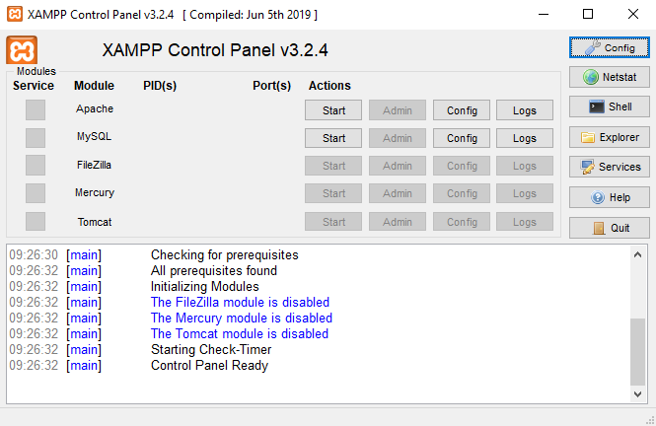
Installation
Xampp
https://www.apachefriends.org/
Installer windows :
https://dev.mysql.com/downloads/installer/
Ubuntu
https://www.digitalocean.com/community/tutorials/how-to-install-mysql-on-ubuntu-20-04
Notes:
Belajar perintah-perintah dasar: Login ke mysql → mysql –u root
Menggunakan database → use database
Menampilkan database yang ada dalam server → show databases;
Menampilkan table yang ada dalam database → show tables;
Menampilkan struktur table → describe nama_table;

Slide 20

Post Test
https://forms.gle/pF9rZeUDX67fsrAM6

Slide 21
Data Definition Language (DDL)
SUTIYONO S.T, M.KOM
PRAKTIKUM MYSQL
PERTEMUAN 2

Slide 22
CPL
Mahasiswa mampu menerapkan perintah DDL di MySQL meliputi CREATE, ALTER, dan DROP untuk membuat, mengubah, dan menghapus tabel atau struktur basis data lainnya.

Slide 23

Pre Test
https://forms.gle/pyxZC7TdfKtPtFns5

Slide 24
Apa itu DDL
DDL (Data Definition Language) adalah bagian dari SQL yang digunakan untuk mendefinisikan struktur dan skema basis data.
Contoh perintah DDL: CREATE, ALTER, DROP, TRUNCATE
Notes:
Apa itu DDL?
DDL (Data Definition Language) adalah bagian dari SQL yang digunakan untuk mendefinisikan struktur dan skema basis data.
Contoh perintah DDL: CREATE, ALTER, DROP, TRUNCATE

Slide 25
Fungsi DDL
Membuat objek basis data seperti tabel, indeks, dan skema.
Mengubah struktur objek yang sudah ada.
Menghapus objek basis data.

Slide 26
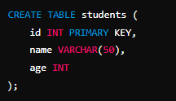
CREATE Statement
Digunakan untuk membuat tabel atau objek baru dalam basis data.
Penjelasan: Membuat tabel students dengan kolom id, name, dan age.

Slide 27

ALTER Statement
Mengubah struktur tabel yang sudah ada, seperti menambah atau mengubah kolom.
Penjelasan: Menambahkan kolom email pada tabel students.

Slide 28

DROP Statement
Menghapus objek dari basis data, seperti tabel atau indeks.
Penjelasan: Menghapus tabel students dari basis data secara permanen.

Slide 29

TRUNCATE Statement
Menghapus semua baris dari sebuah tabel tanpa menghapus strukturnya.
Penjelasan: Menghapus semua data di tabel students tetapi tabelnya masih ada.

Slide 30
Perbedaan DROP vs TRUNCATE
DROP: Menghapus tabel beserta strukturnya.
TRUNCATE: Menghapus semua data tetapi mempertahankan strukturnya.

Slide 31
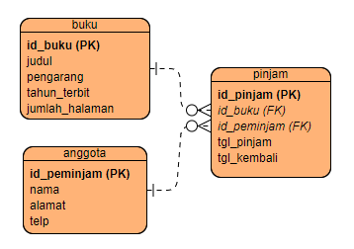
Praktek Perintah DDL
ERD Perpustakan
CREATE TABLE Buku (
ID_Buku INT PRIMARY KEY,
Judul VARCHAR(255),
Pengarang VARCHAR(255),
Tahun_Terbit INT,
Jumlah_Halaman INT
);
Notes:
mysql -u root –p
CREATE DATABASE Perpustakaan;
CREATE TABLE Buku (
ID_Buku INT PRIMARY KEY,
Judul VARCHAR(255),
Pengarang VARCHAR(255),
Tahun_Terbit INT,
Jumlah_Halaman INT
);

Slide 32

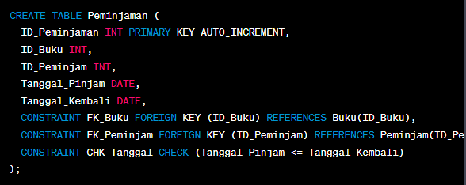
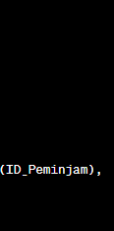


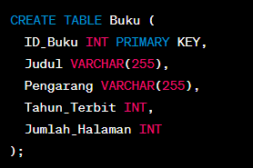

Jalankan Perintah-perintah berikut:
Notes:
CREATE TABLE Peminjaman (
ID_Peminjaman INT PRIMARY KEY AUTO_INCREMENT,
ID_Buku INT,
ID_Peminjam INT,
Tanggal_Pinjam DATE,
Tanggal_Kembali DATE,
CONSTRAINT FK_Buku FOREIGN KEY (ID_Buku) REFERENCES Buku(ID_Buku),
CONSTRAINT FK_Peminjam FOREIGN KEY (ID_Peminjam) REFERENCES Anggota(ID_Peminjam),
CONSTRAINT CHK_Tanggal CHECK (Tanggal_Pinjam <= Tanggal_Kembali)
);
SELECT TABLE_NAME, CONSTRAINT_NAME, CONSTRAINT_TYPE FROM INFORMATION_SCHEMA.TABLE_CONSTRAINTS WHERE TABLE_SCHEMA = 'nama_database';

Slide 33







Jalankan Perintah-perintah berikut:
Notes:
ALTER TABLE Buku
ADD kolom_baru VARCHAR(255)
ALTER TABLE Buku
DROP COLUMN nama_kolom
ALTER TABLE Buku
MODIFY nama_kolom type_data
ALTER TABLE Buku
RENAME to nama_table_baru

Slide 34

Post Test
https://forms.gle/Cruix6Ri3mFYsEQG9

Slide 35
Pemantapan Materi DDL
SUTIYONO S.T, M.KOM
PRAKTIKUM MYSQL
PERTEMUAN 3

Slide 36
CPL
Mahasiswa mampu menerapkan perintah DDL di MySQL meliputi CREATE, ALTER, dan DROP untuk membuat, mengubah, dan menghapus tabel atau struktur basis data lainnya.

Slide 37
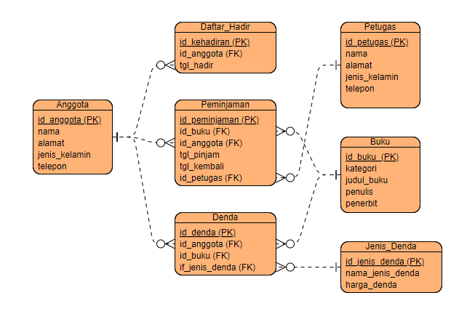
Tugas
Transformasikan ERD pada gambar disamping kedalam database mysql.
Nama database perpustakaan_prodi
Buat table yang tidak memiliki foreign key terlebih dahulu (Tabel anggota, petugas, buku, jenis_denda)
Lanjutkan, buat table yang memiliki foreign key (Tabel daftar_hadir, peminjaman, denda)
Notes:
Dikerjakan berkelompok
1 kelompok terdiri dari 2 mahasiswa
Hasil pekerjaan disimpan pada mysql server

Slide 38
Data Manipulation Language (DML) – Sec 1
INSERT | UPDATE | DELETE
SUTIYONO S.T, M.KOM
PRAKTIKUM MYSQL
PERTEMUAN 4

Slide 39
CPL
Mahasiswa memahami perintah sql (DML) insert, update, delete.
Mahasiswa mampu mempraktekan perintah-perintah SQL (DML) insert, update, delete

Slide 40

Pre Test
https://forms.gle/us4bWofseB2WAgNP9

Slide 41
Data Manipulation Language (DML)
Data Manipulasi Language (DML) merupakan perintah-perintah yang berfungsi untuk melakukan manipulasi data-data yang ada didalam tabel.
Bentuk manipulasi yang bisa dilakukan oleh DML diantaranya:
Memasukkan data baru ke dalam tabel
Pengubahan data
Menampilkan data dengan kriteria tertentu
Menampilkan data secara terurut.
Penghapusan data

Slide 42
Perintah-perintah DML
Perintah | Keterangan
INSERT | Menambahkan record pada table database
UPDATE | Mengubah record pada table database
DELETE | Menghapus record pada table database
SELECT | Melihat record pada table database

Slide 43
Perintah INSERT
Penambahan data pada tabel menggunakan perintah INSERT. Dimana aturan Penulisannya adalah sebagai berikut :
Apabila yang dimasukkan berupa angka maka tidak menggunakan tanda petik (‘).
Apabila yang dimasukkan berupa karakter dan tanggal menggunakan tanda petik (‘)

Slide 44
Perintah INSERT
Tiga syntax SQL untuk menambah baris data:
INSERT INTO nama_tabel VALUES (nilai1, nilai2,nilai-n);
INSERT INTO nama_tabel (kolom1,kolom2, kolom-n) VALUES (nilai1,nilai2,nilai-n);
INSERT INTO nama_tabel VALUES (nilai_kolom1a , nilai_kolom2a,...), (nilai_kolom1b, nilai_kolom2b,...);
Notes:
INSERT INTO jenis_denda VALUES (01, ”terlambat”,5000);
INSERT INTO jenis_denda (id_jenis_denda, nama_jenis_denda, harga_denda) VALUES (01, ”terlambat”,5000);
INSERT INTO jenis_denda VALUES (01, ”terlambat”,5000), (02, ”hilang”,100000);

Slide 45
Perintah INSERT
Contoh:
INSERT INTO jenis_denda VALUES (01, ”terlambat”,5000);
INSERT INTO jenis_denda (id_jenis_denda, nama_jenis_denda, harga_denda) VALUES (01, ”terlambat”,5000);
INSERT INTO jenis_denda VALUES (01, ”terlambat”,5000), (02, ”hilang”,100000);
select * from jenis_denda;
Notes:
INSERT INTO jenis_denda VALUES (01, ”terlambat”,5000);
INSERT INTO jenis_denda (id_jenis_denda, nama_jenis_denda, harga_denda) VALUES (01, ”terlambat”,5000);
INSERT INTO jenis_denda VALUES (01, ”terlambat”,5000), (02, ”hilang”,100000);

Slide 46
INSERT INTO buku (kategori, judul_buku, penulis, penerbit)
VALUES ('Teknologi', 'Pemrograman Python', 'John Doe', 'Penerbit A’),
('Sains', 'Fisika Dasar', 'Jane Smith', 'Penerbit B’),
('Sastra', 'Sebuah Seni Untuk Bersikap Bodo Amat', 'Mark Manson', 'Penerbit C’),
('Ekonomi', 'Pengantar Akuntansi', 'Dewi Larasati', 'Penerbit D’),
('Psikologi', 'Psikologi Perkembangan', 'Fajar Nugraha', 'Penerbit E');
Notes:
INSERT INTO buku (kategori, judul_buku, penulis, penerbit)
VALUES ('Teknologi', 'Pemrograman Python', 'John Doe', 'Penerbit A’),
('Sains', 'Fisika Dasar', 'Jane Smith', 'Penerbit B’),
('Sastra', 'Sebuah Seni Untuk Bersikap Bodo Amat', 'Mark Manson', 'Penerbit C’),
('Ekonomi', 'Pengantar Akuntansi', 'Dewi Larasati', 'Penerbit D’),
('Psikologi', 'Psikologi Perkembangan', 'Fajar Nugraha', 'Penerbit E');
INSERT INTO anggota (nama, alamat, jenis_kelamin, telepon)
VALUES
('Ahmad Fadli', 'Jl. Merpati No. 3', 'Laki-laki', '081234567891'),
('Budi Santoso', 'Jl. Kenari No. 12', 'Laki-laki', '081234567892'),
('Citra Larasati', 'Jl. Anggrek No. 15', 'Perempuan', '081234567893'),
('Dina Rahmawati', 'Jl. Melati No. 7', 'Perempuan', '081234567894'),
('Eko Prasetyo', 'Jl. Mawar No. 9', 'Laki-laki', '081234567895’);
INSERT INTO petugas (nama, alamat, jenis_kelamin, telepon)
VALUES
('Siti Aisyah', 'Jl. Cemara No. 4', 'Perempuan', '081234567896'),
('Andi Saputra', 'Jl. Anggur No. 2', 'Laki-laki', '081234567897’);
INSERT INTO jenis_denda (nama_jenis_denda, harga_denda)
VALUES
('Kehilangan Buku', 50000),
('Merusak Buku', 30000),
('Menghilangkan Sampul', 10000);

Slide 47
INSERT INTO anggota (nama, alamat, jenis_kelamin, telepon)
VALUES
('Ahmad Fadli', 'Jl. Merpati No. 3', 'Laki-laki', '081234567891'),
('Budi Santoso', 'Jl. Kenari No. 12', 'Laki-laki', '081234567892'),
('Citra Larasati', 'Jl. Anggrek No. 15', 'Perempuan', '081234567893'),
('Dina Rahmawati', 'Jl. Melati No. 7', 'Perempuan', '081234567894'),
('Eko Prasetyo', 'Jl. Mawar No. 9', 'Laki-laki', '081234567895’);

Slide 48
INSERT INTO petugas (nama, alamat, jenis_kelamin, telepon)
VALUES
('Siti Aisyah', 'Jl. Cemara No. 4', 'Perempuan', '081234567896'),
('Andi Saputra', 'Jl. Anggur No. 2', 'Laki-laki', '081234567897’);
INSERT INTO jenis_denda (nama_jenis_denda, harga_denda)
VALUES
('Kehilangan Buku', 50000),
('Merusak Buku', 30000),
('Menghilangkan Sampul', 10000);

Slide 49
Perintah UPDATE
Mengubah Data
Untuk mengubah isi data pada satu atau beberapa kolom pada suatu tabel digunakan perintah UPDATE
UPDATE namatabel SET kolom1 = nilai1, kolom2 = nilai2 WHERE kondisi;
Notes:
UPDATE jenis_denda SET harga_denda = 50000 WHERE id_jenis_denda=2;

Slide 50
Perintah UPDATE
Contoh:
UPDATE jenis_denda SET harga_denda = 50000 WHERE id_jenis_denda=2;

Slide 51
Perintah DELETE
Menghapus Data
Data yag sudah tidak digunakan bisa dilakukan penghapusan untuk mengurangi beban penyimpanan basis data yaitu dengan menggunakan perintah DELETE.
Perintah ini digunakan untuk menghapus satu baris dengan kondisi tertentu atau seluruh baris.
DELETE FROM nama_table;
DELETE FROM nama_table WHERE kondisi;
Notes:
DELETE FROM jenis_denda;
DELETE FROM jenis_denda WHERE id_jenis_denda=2;

Slide 52
Perintah DELETE
Contoh:
DELETE FROM jenis_denda;
DELETE FROM jenis_denda WHERE id_jenis_denda=2;

Slide 53

Post Test
https://forms.gle/BrJXyGd7QRUpqjgG7

Slide 54
Data Manipulation Language (DML) – Sec 2
SELECT
SUTIYONO S.T, M.KOM
PRAKTIKUM MYSQL
PERTEMUAN 5

Slide 55

Dataset
restore/dump data link berikut : https://drive.google.com/file/d/1Fi-tptyMhp-qLzt13YrYSAYbcY-b7Anv/view?usp=sharing
Masuk ke Mysql,
Mysql –uroot –p
lalu : create database parchnposey_kelas_nama
Keluar mysql, lalu lakukan dump:
mysql –u root parchnposey_kelas_nama < file.sql
Masuk lagi ke mysql:
Mysql –uroot –p
Use parchnposey_kelas_nama;
Show tables;

Slide 56
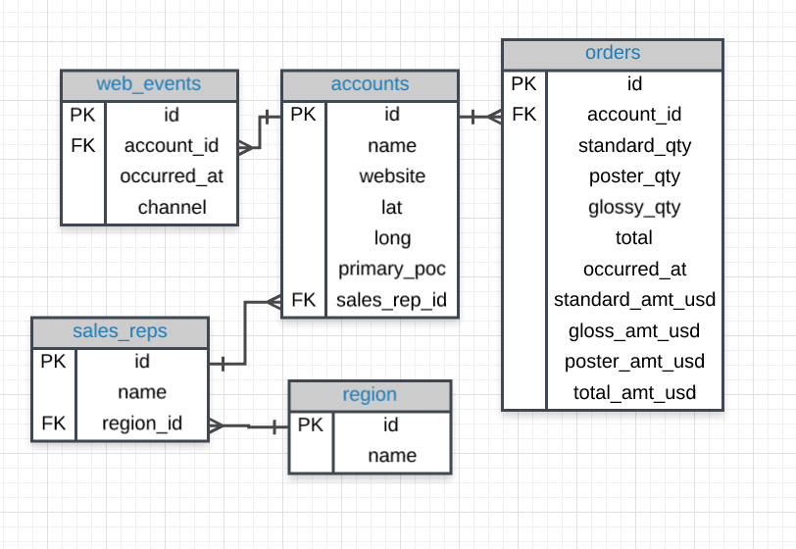

Slide 57
Mendalami Perintah SELECT
Menampilkan Data
Untuk menampilkan isi data atau melihat data dari suatu tabel terutama untuk memastikan apakah data yang di tambahkan sudah berhasil masuk ke tabel menggunakan perintah SELECT.
SELECT * FROM nama_table;
SELECT kolom1, kolom2, kolom-n FROM nama_tabel;
SELECT * FROM nama_table WHERE kondisi;
Notes:
select * from orders limit 10;
select account_id, total, total_amt_usd from orders limit 10;
select account_id, total, total_amt_usd from orders where account_id=1001;

Slide 58
Operator Relasi
Operator Relasi merupakan operator yang digunakan untuk membandingkan suatu nilai dengan nilai yang lain.
Biasanya operator ini digunakan bersamaan dengan oprator logika dalam membantu menampilkan informasi dengan kriteria tertentu.
Operator | Keterangan
= | Sama dengan
> | Lebih besar
< | Lebih kecil
>= | Lebih besar atau sama dengan
<= | Lebih kecil atau sama dengan
<> | Tidak sama dengan
Notes:
select account_id, total, total_amt_usd from orders where total<100;

Slide 59
Operator Logika
Operator | Fungsi | Contoh
OR atau || | Operator OR merupakan operator logika dimana ada 2 kondisi Apabila salah satu terpenuhi atau bernilai benar maka hasilnya adalah benar | Atau Contoh: Hitam || Putih
AND atau && | Apapun kondisinya bila di-AND-kan dengan nilai yang salah hasilnya akan tetap salah. Hasil akan bernilai benar apabila kedua kondisi bernilai benar. | Dan Contoh : Hitam && Putih
NOT atau ! | Operator ini berguna untuk melakukan pembalikan atau lawan dari nilai logika. | Negasi / Pembalik nilai Contoh : !Hitam
Notes:
select account_id, total, total_amt_usd from orders where total<100 and total_amt_usd>=500;

Slide 60
Operator Lain
Operator | Keterangan
IS NULL | Menampilkan data kosong
IS NOT NULL | Menampilkan data tidak kosong
BETWEEN | Menampilkan data antara dua kondisi
IN | Menampilkan data yang berada dalam pilihan yang ada
NOT IN | Menampilkan data yang tidak berada dalam pilihan yang ada
LIKE | Menampilkan data sesuai dengan kriteria
NOT LIKE | Menampilkan data tidak sesuai dengan kriteria
Notes:
Tentu, berikut adalah contoh-contoh query SQL untuk klausa LIKE, BETWEEN, dan IN berdasarkan skema database "parch and posey" yang ada di materi Anda.
1. Klausa LIKE
Klausa LIKE digunakan dalam WHERE untuk mencari pola tertentu dalam sebuah kolom¹. Ini sangat berguna untuk pencarian data teks (string).
% (Persen): Mewakili nol, satu, atau banyak karakter.
_ (Garis bawah): Mewakili tepat satu karakter.
Contoh 1: Mencari nama yang diawali dengan huruf 'W'
Query ini akan mencari semua akun di tabel accounts yang kolom name-nya dimulai dengan huruf 'W'.
SQL
SELECT name, website FROM accounts WHERE name LIKE 'W%';
Hasil yang mungkin: 'Walmart', 'Walt Disney', dll.
Contoh 2: Mencari website yang berakhiran .com
Query ini akan mencari semua akun di tabel accounts yang kolom website-nya diakhiri dengan string '.com'.
SQL
SELECT name, website FROM accounts WHERE website LIKE '%.com';
Contoh 3: Mencari nama yang mengandung kata 'Group'
Query ini akan mencari semua akun di tabel accounts yang kolom name-nya mengandung kata 'Group' di mana saja (awal, tengah, atau akhir).
SQL
SELECT name FROM accounts WHERE name LIKE '%Group%';
Hasil yang mungkin: 'American Airlines Group', 'UnitedHealth Group', dll.
2. Klausa BETWEEN
Klausa BETWEEN digunakan untuk memilih nilai dalam rentang tertentu². Nilai bisa berupa angka, teks, atau tanggal. Klausa ini inklusif, artinya nilai awal dan akhir termasuk dalam hasil.
Contoh 1: Mencari pesanan dengan jumlah numerik
Query ini akan menampilkan semua pesanan dari tabel orders yang total penjualannya (total_amt_usd) berada di antara $1000 dan $5000.
SQL
SELECT id, account_id, total_amt_usd FROM orders WHERE total_amt_usd BETWEEN 1000 AND 5000;
Contoh 2: Mencari data dalam rentang tanggal
Query ini akan menampilkan semua web_events yang terjadi selama Kuartal Pertama (Januari hingga Maret) tahun 2016.
SQL
SELECT id, channel, occurred_at FROM web_events WHERE occurred_at BETWEEN '2016-01-01' AND '2016-03-31 23:59:59';
(Catatan: Penting untuk menyertakan '23:59:59' jika tipe datanya adalah DATETIME agar mencakup keseluruhan hari terakhir).
3. Klausa IN
Klausa IN memungkinkan Anda untuk menentukan beberapa nilai dalam klausa WHERE³. Ini adalah singkatan untuk beberapa kondisi OR.
Contoh 1: Mencari beberapa nilai teks (string)
Query ini akan mencari semua web_events yang berasal dari channel 'facebook' atau 'direct'.
SQL
SELECT id, account_id, channel FROM web_events WHERE channel IN ('facebook', 'direct');
Ini sama dengan: WHERE channel = 'facebook' OR channel = 'direct'
Contoh 2: Mencari beberapa nilai angka (numerik)
Query ini akan mencari semua sales_reps yang berada di region_id 1 atau 2.
SQL
SELECT name, region_id FROM sales_reps WHERE region_id IN (1, 2);
Apakah Anda ingin melihat contoh penggunaan negasi dari operator ini (seperti NOT LIKE, NOT BETWEEN, atau NOT IN)?

Slide 61
Mendalami Perintah SELECT
Menentukan Nilai Uniq
Perintah SELECT DISTINCT digunakan untuk menampilkan nilai uniq pada sebuah kolom.
SELECT distinct(nama_kolom) FROM nama_table;
Notes:
Select distinct(channel) from web_events;

Slide 62
Mendalami Perintah SELECT
Mengurutkan Data
Untuk mengurutkan data berdasarkan kolom tertentu sesuai dengan tipe data yang dimiliki bisa menggunakan perintah SELECT disertai ORDER BY.
Pengurutan bisa dilakukan secara naik (ascending/ASC) dari A – Z maupun turun (descending/DESC) dari Z- A.
Pengurutan juga bisa dilakukan berdasarkan sebuah kolom atau beberapa kolom secara bersamaan.
SELECT ... FROM ... WHERE condition ORDER BY kolom;
SELECT ... FROM ... WHERE condition ORDER BY kolom DESC/ASC;
SELECT ... FROM ... WHERE condition ORDER BY kolom1, kolom2 DESC;
Notes:
select account_id, total, total_amt_usd from orders order by total;
select account_id, total, total_amt_usd from orders order by total desc;

Slide 63
Mendalami Perintah SELECT
Mengelompokan Data
Untuk mengelompokkan data berdasarkan kolom tertentu, menggunakan perintah SELECT disertai GROUP BY.
Biasanya diikuti oleh fungsi ageregasi (COUNT, SUM, AVG, MIN, MAX) pada kolom tertentu dalam satu perintah sql.
SELECT nama_kolom FROM nama_tabel GROUP BY kolom;
SELECT COUNT(nama_kolom) FROM nama_tabel GROUP BY kolom;
Notes:
select account_id, count(total), sum(total_amt_usd) from orders
group by account_id
order by count(total) desc;

Slide 64
Mendalami Perintah SELECT
Menggunakan Klausa Limit
Klausa LIMIT digunakan untuk untuk menentukan jumlah data yang akan ditampilkan pada layar.
SELECT * FROM nama_table LIMIT 5;
Notes:
select account_id, count(total), sum(total_amt_usd) from orders
group by account_id
order by count(total) desc
Limit 5;

Slide 65
Mendalami Perintah SELECT
Menggunakan Klausa AS
Pada perintah select, untuk memberikan nama lain pada kolom (field) di table digunakan perintah AS.
Biasanya digunakan untuk memperjelas nama tabel sehingga pengguna paham field tersebut menampilkan data apa.
SELECT nama_kolom AS nama_kolom_baru FROM nama_tabel;
Notes:
select account_id, count(total) as count_orders, sum(total_amt_usd) as total_usd from orders limit 5

Slide 66
Mendalami Perintah SELECT
Menggunakan Klausa Having
Klausa HAVING digunakan untuk memfilter hasil agregasi berdasarkan kondisi tertentu setelah pengelompokan data menggunakan klausa GROUP BY.
Klausa HAVING selalu digunakan bersama klausa GROUP BY. Keduanya bekerja bersama untuk menyaring hasil agregasi berdasarkan nilai-nilai tertentu dari kolom-kolom yang dikelompokkan.
HAVING memungkinkan pemfilteran hasil agregasi, seperti AVG, COUNT, SUM, MIN, atau MAX, sehingga kita dapat membatasi baris-baris yang akan dimasukkan ke dalam hasil akhir.
Notes:
Contoh : Menampilkan kelompok perusahaan dengan rata-rata total amount di atas 2000
SELECT account_id, avg(total_amt_usd) FROM orders GROUP BY 1 HAVING AVG(total_amt_usd) > 1000
SELECT account_id, format(avg(total_amt_usd), 2) FROM orders GROUP BY 1 HAVING AVG(total_amt_usd) > 2000
select account_id as acc_id, count(total) as count_orders from orders group by 1 having count_orders<10;
select account_id, count(total) as count_orders, sum(total_amt_usd) as total_usd from orders group by account_id;

Slide 67
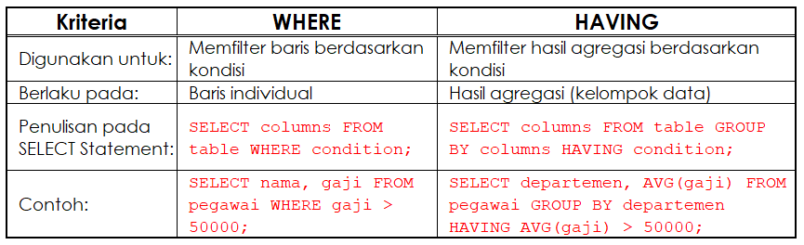
Mendalami Perintah SELECT
Perbedaan Klausa WHERE dengan HAVING
Notes:
Contoh 1: Hanya Menggunakan WHERE (Filter Baris Individual)
Tujuan: Tampilkan semua pesanan individual yang nilainya (total_amt_usd) di atas $8,000.
Di sini, kita tidak perlu mengelompokkan apa pun. Kita hanya melihat setiap baris satu per satu dan memutuskan apakah akan menampilkannya atau tidak.
SQL
SELECT id AS id_pesanan, account_id, total_amt_usd FROM orders WHERE total_amt_usd > 8000;
Contoh 2: Hanya Menggunakan HAVING (Filter Grup / Agregasi)
Tujuan: Tampilkan semua akun (account_id) yang total nilai semua pesanannya (akumulasi) melebihi $30,000.
Di sini, kita tidak bisa pakai WHERE untuk memfilter total SUM. Kita harus:
Mengelompokkan pesanan berdasarkan account_id (GROUP BY).
Menjumlahkan total_amt_usd untuk setiap grup (SUM(...)).
Memfilter grup-grup tersebut menggunakan HAVING.
SQL
SELECT account_id, SUM(total_amt_usd) AS total_penjualan_akun FROM orders GROUP BY account_id HAVING SUM(total_amt_usd) > 30000;
Contoh 3: Menggunakan WHERE dan HAVING Bersamaan (Pembeda Terbaik)
Tujuan: Tampilkan total penjualan per akun (account_id), tapi hanya hitung pesanan poster (poster_qty > 0). Setelah itu, hanya tampilkan akun yang total penjualan posternya di atas $5,000.
Ini adalah contoh sempurna untuk melihat urutan operasinya:
WHERE (Filter Baris): Pertama, kita buang semua baris pesanan yang bukan pesanan poster.
GROUP BY (Kelompokkan): Sisa baris (yang sudah pasti pesanan poster) dikelompokkan per account_id.
HAVING (Filter Grup): Kita hitung total penjualan dari grup-grup tadi, lalu buang grup yang totalnya tidak lebih dari $5,000.
SQL
SELECT account_id, SUM(total_amt_usd) AS total_penjualan_poster FROM orders WHERE poster_qty > 0 -- 1. WHERE memfilter baris individual DULU GROUP BY account_id -- 2. Data yang tersisa (hanya pesanan poster) dikelompokkan HAVING SUM(total_amt_usd) > 5000; -- 3. HAVING memfilter hasil grup SETELAHNYA

Slide 68
Mendalami Perintah SELECT
Contoh 1: Hanya Menggunakan WHERE (Filter Baris Individual)
Tujuan: Tampilkan semua pesanan individual yang nilainya (total_amt_usd) di atas $8,000.
Di sini, kita tidak perlu mengelompokkan apa pun. Kita hanya melihat setiap baris satu per satu dan memutuskan apakah akan menampilkannya atau tidak.
SELECT id AS id_pesanan, account_id, total_amt_usd FROM orders WHERE total_amt_usd > 8000;

Slide 69
Mendalami Perintah SELECT
Contoh 2: Hanya Menggunakan HAVING (Filter Grup / Agregasi)
Tujuan: Tampilkan semua akun (account_id) yang total nilai semua pesanannya (akumulasi) melebihi $30,000.
Di sini, kita tidak bisa pakai WHERE untuk memfilter total SUM. Kita harus:
Mengelompokkan pesanan berdasarkan account_id (GROUP BY).
Menjumlahkan total_amt_usd untuk setiap grup (SUM(...)).
Memfilter grup-grup tersebut menggunakan HAVING.
SELECT account_id, SUM(total_amt_usd) AS total_penjualan_akun FROM orders GROUP BY account_id HAVING SUM(total_amt_usd) > 30000;

Slide 70
Mendalami Perintah SELECT
Contoh 3: Menggunakan WHERE dan HAVING Bersamaan (Pembeda Terbaik)
Tujuan: Tampilkan total penjualan per akun (account_id), tapi hanya hitung pesanan poster (poster_qty > 0). Setelah itu, hanya tampilkan akun yang total penjualan posternya di atas $5,000.
Ini adalah contoh sempurna untuk melihat urutan operasinya:
WHERE (Filter Baris): Pertama, kita buang semua baris pesanan yang bukan pesanan poster.
GROUP BY (Kelompokkan): Sisa baris (yang sudah pasti pesanan poster) dikelompokkan per account_id.
HAVING (Filter Grup): Kita hitung total penjualan dari grup-grup tadi, lalu buang grup yang totalnya tidak lebih dari $5,000.
SELECT account_id,
SUM(total_amt_usd) AS total_penjualan_poster
FROM orders WHERE poster_qty > 0
-- 1. WHERE memfilter baris individual dulu
GROUP BY account_id
-- 2. Data yang tersisa (hanya pesanan poster) dikelompokkan
HAVING SUM(total_amt_usd) > 5000;
-- 3. HAVING memfilter hasil grup SETELAHNYA

Slide 71
Mendalami Perintah SELECT
Menggunakan Alias pada Nama Tabel
Penamaan tabel juga bisa diubah ke nama yang lain (perumpamaan) dikenal dengan alias tabel.
Perumpamaan nama tabel biasanya diterapkan saat menggunakan operasi join query yang bertujuan mempersingkat dan mempermudah dalam membuat join query.
SELECT a.nama_kolom FROM nama_tabel a;

Slide 72
Data Manipulation Language (DML)
SELECT JOIN
SUTIYONO S.T, M.KOM
PRAKTIKUM MYSQL
PERTEMUAN 6

Slide 73
CPL
Mahasiswa mampu memahami dan mengimplementasikan perintah DML select dengan menggunakan JOIN

Slide 74
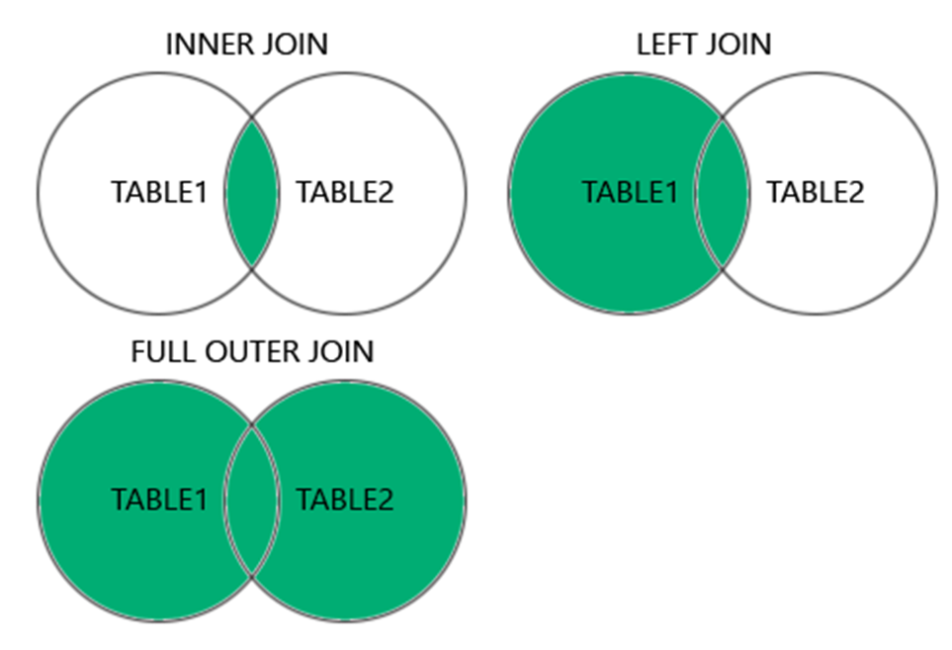
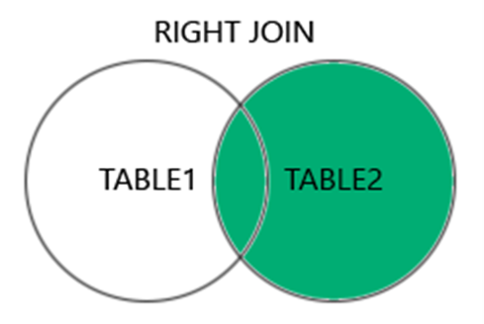

Slide 75
web_events: Mengandung informasi tentang event yang terjadi di website, seperti waktu terjadinya dan channel.
accounts: Mengandung informasi tentang akun pelanggan, seperti nama, website, lokasi, dan representatif penjualan.
orders: Mengandung informasi tentang pesanan, seperti jumlah produk yang dipesan dan total harga.
sales_reps: Mengandung informasi tentang representatif penjualan.
region: Mengandung informasi tentang region.

Slide 76
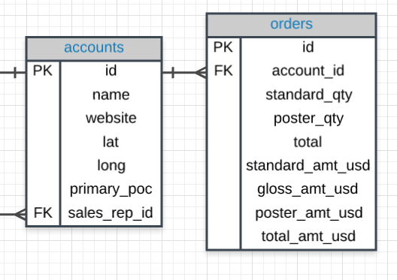
#Try pulling all the data from the accounts table, and all the data from the orders table.
SELECT orders.*, accounts.*
FROM accounts
JOIN orders
ON accounts.id = orders.account_id;
# Try pulling standard_qty, gloss_qty, and poster_qty from the orders table, and the website and the primary_poc from the accounts table.
Notes:
# Try pulling all the data from the accounts table, and all the data from the orders table.
SELECT orders.*, accounts.*
FROM accounts
JOIN orders
ON accounts.id = orders.account_id;
# Try pulling standard_qty, gloss_qty, and poster_qty from the orders table, and the website and the primary_poc from the accounts table.
SELECT orders.standard_qty, orders.gloss_qty,
orders.poster_qty, accounts.website,
accounts.primary_poc
FROM orders
JOIN accounts
ON orders.account_id = accounts.id;
# Tampilkan total_item dan total_usd berdasarkan nama, urutkan 5 total terbanyak dan 5 total omset terbesar
SELECT a.name as Nama_Pelanggan,
sum(o.total) as Tota_Item,
sum(o.total_amt_usd) as Total_Pembelian
FROM accounts a
JOIN orders o
ON o.account_id = a.id
GROUP BY Nama_Pelanggan;
1. Tampilkan semua kolom yang ada di kedua tabel akun dan order
2. Tampilkan beberapa kolom pada kedua tabel (Nama, Jumlah order, total jumlah order, total jumlah bayar)
3. Pada nomor 2, tampilkan hanya beberapa nama client saja, nama client pada Walmart, Ford Motor, dan HP
4. Pada nomor 2, kelompokan berdasarkan nama client, (group by)
5. Pada nomor 3, siapa saja 5 nama client dengan nilai bayar paling besar?
6. Tampilkan nama, total order pada akun 'walmart’
7. Berapa rata-rata jumlah bayar untuk semua clien?
8. Berapa jumlah client dalam basis data?

Slide 77
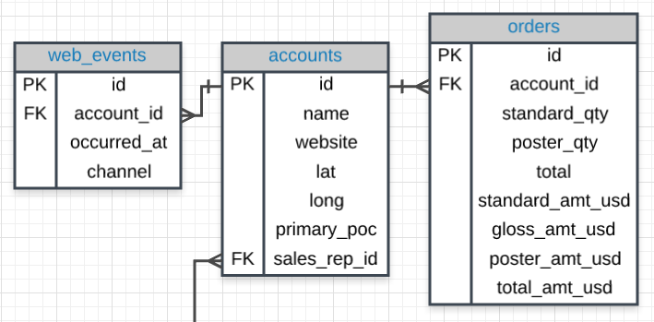
Notes:
SELECT * FROM web_events JOIN accounts ON web_events.account_id = accounts.id JOIN orders ON accounts.id = orders.account_id

Slide 78
Tampilkan tabel untuk semua `web_events` yang terkait dengan account bernama "Walmart". Tabel ini harus berisi tiga kolom: `primary_poc`, `time` dari acara, dan `channel` untuk setiap acara. Anda bisa menambahkan kolom keempat untuk memastikan hanya acara yang terkait dengan Walmart yang ditampilkan.
Tampilkan tabel yang menunjukkan `region` untuk setiap `sales_rep` beserta account terkait. Tabel akhir harus memiliki tiga kolom: `region`, `sales_rep`, dan `account`. Urutkan `account` berdasarkan abjad (A-Z).
Tampilkan `region` untuk setiap `order`, beserta `account` dan harga satuan yang mereka bayarkan (`total_amt_usd / total`) untuk pesanan tersebut. Tabel akhir harus memiliki 3 kolom: `region`, `account`, dan harga satuan. Beberapa `account` memiliki nilai `total` sebesar 0, jadi pembagiannya menggunakan `(total + 0.01)` untuk menghindari pembagian dengan nol.
Notes:
SELECT a.primary_poc, w.occurred_at, w.channel, a.name FROM web_events w JOIN accounts a ON w.account_id = a.id WHERE a.name = 'Walmart';
SELECT r.name region, s.name rep, a.name account FROM sales_reps s JOIN region r ON s.region_id = r.id JOIN accounts a ON a.sales_rep_id = s.id ORDER BY a.name;
SELECT r.name region, a.name account, o.total_amt_usd/(o.total + 0.01) unit_price FROM region r JOIN sales_reps s ON s.region_id = r.id JOIN accounts a ON a.sales_rep_id = s.id JOIN orders o ON o.account_id = a.id;
# latihan sql lain
SELECT * FROM accounts;
SELECT name, website from accounts;
SELECT name, website from accounts WHERE name='Apple';
SELECT * FROM orders WHERE total < 100;
SELECT * FROM web_events WHERE channel not IN ('banner','facebook');
SELECT * FROM web_events WHERE occurred_at BETWEEN '2015-01-01' AND '2015-03-31';
SELECT name, website from accounts WHERE name LIKE '%p__';
SELECT DISTINCT(channel) FROM web_events;
SELECT name, website from accounts order by name ;
SELECT * FROM sales_reps sr ORDER BY region_id , name desc;
SELECT COUNT(id) as sales_representation, region_id from sales_reps group by region_id ;
SELECT * FROM orders;
SELECT SUM(total_amt_usd) as jumlah_total_transaksi_usd,account_id FROM orders group by account_id ORDER by SUM(total_amt_usd) DESC limit 10;
# urutan perintah dalam penggunaan query
SELECT …
FROM …
WHERE …
GROUP BY …
ORDER BY …
LIMIT …
# Berapa jumlah sales reps pada setiap region? (count, join, group by)
SELECT region.name, COUNT(sales_reps.name) as jumlah_sales_reps
from sales_reps
join region on region.id = sales_reps.region_id
GROUP by region.name
# Region mana yang memiliki jumlah sales reps paling sedikit?
SELECT region.name, COUNT(sales_reps.name) as jumlah_sales_reps
from sales_reps
join region on region.id = sales_reps.region_id
GROUP by region.name
order by jumlah_sales_reps desc
LIMIT 1
# Perusahaan apa yang memiliki jumlah pembayaran terbanyak?
SELECT a.name, sum(o.total_amt_usd) as transaksi_terbesar
FROM orders o
join accounts a ON o.account_id = a.id
group BY a.name
ORDER BY transaksi_terbesar DESC
LIMIT 5
# dari region mana perusahaan yang memiliki permbayaran paling banyak?
???

Slide 79
Data Manipulation Language (DML)
SELECT JOIN, WHEN CASE, VIEW
SUTIYONO S.T, M.KOM
PRAKTIKUM MYSQL
PERTEMUAN 7

Slide 80
CPL
Mahasiswa mampu menerapkan perintah When Case pada Bahasa SQL
Mahasiswa mampu menjelaskan mengenai konsep view pada Bahasa SQL
Mahasiswa mampu menerapkan perintah Right/Left Join view pada Bahasa SQL

Slide 81
Mendalami Perintah SELECT
Menggunakan Klausa When Case
Klousa CASE WHEN dalam SQL digunakan untuk melakukan evaluasi kondisi dan memberikan hasil berdasarkan kondisi yang memenuhi.
Bisa digunakan dalam pernyataan SELECT, WHERE, ORDER BY, atau bagian lain dari pernyataan SQL.
Digunakan untuk menggantikan pernyataan IF-THEN-ELSE dalam bahasa pemrograman lain.
# Menambahkan Kolom Kategori Berdasarkan Total Amt USD:
SELECT id,
total_amt_usd,
CASE
WHEN total_amt_usd > 10000 THEN 'High'
WHEN total_amt_usd > 5000 THEN 'Medium'
ELSE 'Low'
END AS sales_category
FROM orders
Notes:
# Menambahkan Kolom Kategori Berdasarkan Total Amt USD:
SELECT id,
total_amt_usd,
CASE
WHEN total_amt_usd > 10000 THEN 'High'
WHEN total_amt_usd > 5000 THEN 'Medium'
ELSE 'Low'
END AS sales_category
FROM orders
# Menambahkan Kolom Status Berdasarkan Tanggal Kejadian Web Events:
SELECT id,
occurred_at,
CASE
WHEN DATE(occurred_at) > '2023-01-01' THEN 'Recent'
ELSE 'Old'
END AS event_status
FROM web_events;
# Menampilkan Nama Sales Representative dan Kategori Jumlah Total Penjualan:
SELECT sales_reps.name,
SUM(orders.total_amt_usd) AS total_sales,
CASE
WHEN SUM(orders.total_amt_usd) > 20000 THEN 'Top Performer'
WHEN SUM(orders.total_amt_usd) > 10000 THEN 'Good Performer'
ELSE 'Average Performer'
END AS sales_category
FROM sales_reps
JOIN accounts ON sales_reps.id = accounts.sales_rep_id
JOIN orders ON accounts.id = orders.account_id
GROUP BY sales_reps.id, sales_reps.name;
# Menampilkan Nama Akun dan Kategori Berdasarkan Jumlah Total Penjualan:
SELECT accounts.name,
SUM(orders.total_amt_usd) AS total_sales,
CASE
WHEN SUM(orders.total_amt_usd) > 15000 THEN 'High Sales'
WHEN SUM(orders.total_amt_usd) > 5000 THEN 'Medium Sales'
ELSE 'Low Sales'
END AS sales_category
FROM accounts
LEFT JOIN orders ON accounts.id = orders.account_id
GROUP BY accounts.id, accounts.name

Slide 82
Contoh Soal
# Tampilkan Nama-nama Sales Representative berdasarkan kategori berikut:
Jika jumlah total amt lebih dari 800000 maka kategori 'Top Performer', Jika jumlah total amt lebih besar dari 400000 maka kategori 'Good Performer', selainnya diberi kategori 'Average Performer'
# Menambahkan Kolom Status Berdasarkan Tanggal Kejadian Web Events:
Jika tanggal kejadian lebih dari 2016-01-01 maka status ‘new acivity’, jika kurang dari 2016-01-01 maka status ‘old activity’
Notes:
# Tampilkan Nama-nama Sales Representative berdasarkan kategori berikut:
SELECT sr.name AS Sales_Reps_Name, sum(o.total_amt_usd) AS Total,
CASE
WHEN sum(o.total_amt_usd) > 800000 THEN "Top Performer"
WHEN sum(o.total_amt_usd) > 400000 THEN "Good Performer"
ELSE "Average Peroformer"
END AS Category_Sales
FROM sales_reps sr
JOIN accounts a
ON a.sales_rep_id = sr.id
JOIN orders o
ON a.id = o.account_id
GROUP BY Sales_Reps_Name;
SELECT *,
CASE
WHEN occurred_at > "2016-01-01" THEN "New Activity"
ELSE "Old Activity"
END AS STATUS
FROM web_events;

Slide 83
VIEW
VIEW merupakan perintah query yang disimpan pada basis data dengan suatu nama tertentu, sehingga kita bisa menampilkan data tanpa menulis ulang sintak query tersebut.
VIEW merupakan tabel virtual (virtual table) hasil dari sebuah statement Select Query.
Mengapa disebut tabel virtual karena View sama seperti tabel yaitu berisi kolom atau field dan record tetapi view bersifat read only (tidak bisa melakukan proses insert data ke view).
Data yang ada di View akan mengalami perubahan (up to date) Apabila data yang ada di tabel sumber berubah.

Slide 84
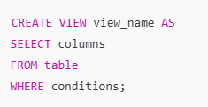
Manfaat Penggunaan View
Penyederhanaan Query: View dapat menyederhanakan query yang kompleks dengan menyimpannya sebagai view, yang nantinya bisa diakses seperti tabel biasa.
Keamanan Data: Dengan view, Anda dapat memberikan akses terbatas kepada pengguna hanya untuk kolom atau baris tertentu, tanpa memperlihatkan seluruh data tabel asli.
Pemeliharaan Konsistensi Data: View membantu dalam mempertahankan konsistensi data karena tidak perlu menulis ulang query yang sama di banyak tempat.
Abstraksi Data: View memungkinkan pengguna melihat data dalam format yang lebih sesuai atau mudah dipahami tanpa mengubah data sebenarnya.

Slide 85
Contoh view
# Menampilkan daftar pesanan lengkap dengan nama pelanggan dan total jumlah order juga jumlah bayar, urutkan .
CREATE VIEW Daftar_Pesanan AS
SELECT a.name AS Nama_Pelanggan,
count(o.total) AS Jumlah_Order,
sum(o.total_amt_usd) AS Jumlah_Bayar
FROM accounts a
JOIN orders o
ON a.id = o.account_id
GROUP BY Nama_Pelanggan
ORDER BY Jumlah_Bayar desc;
SELECT * FROM Daftar_Pesanan;
# Buatkan tabel yang menampilkan nama region dan nama sales rep beserta cliennya
Notes:
CREATE VIEW sales_reps_perform AS
SELECT sr.name AS sales_reps_name, a.name AS company, r.name AS region
FROM sales_reps sr
JOIN region r ON sr.region_id = r.id
JOIN accounts a ON a.sales_rep_id = sr.id;

Slide 86
LEFT / RIGHT JOIN
# Tampilkan nama perusahaan beserta nilai pembayarannya, dengan tetap menampilkan nama perusahaan yang tidak melakukan order
SELECT a.name, o.total_amt_usd FROM orders o RIGHT JOIN accounts a ON o.account_id = a.id
# Tampilkan nama perusahaan yang tidak melakukan orders
SELECT a.name, o.total_amt_usd FROM orders o RIGHT JOIN accounts a ON o.account_id = a.id WHERE o.total_amt_usd IS NULL
# Tampilkan nama sales reps yang tidak memiliki customer
SELECT sr.name as sales_name, a.name customer_name FROM sales_reps sr RIGHT JOIN accounts a ON sr.id = a.sales_rep_id WHERE a.name IS NULL
# Apakah ada customer/client yang tidak melalukan aktifitas web?
SELECT a.name, we.occurred_at FROM accounts a RIGHT JOIN web_events we ON we.account_id = a.id WHERE we.occurred_at IS NULL
TABLE 2
TABLE 1

Slide 87
Data Manipulation Language (DML)
UTS
SUTIYONO S.T, M.KOM
PRAKTIKUM MYSQL
PERTEMUAN 8

Slide 88
Data Manipulation Language (DML)
SQL Client, SUBQUERY, CTE
SUTIYONO S.T, M.KOM
PRAKTIKUM MYSQL
PERTEMUAN 9

Slide 89
CPL
Mahasiswa mampu menggunakan SQL Client Heidisql
Mahasiswa mampu menjelaskan mengenai konsep subquery dan common table expression
Mahasiswa mampu menjelaskan perbedaan antara menggunakan subquery, cte, dan view

Slide 90
SubQuery
Subquery juga dikenal sebagai nested query atau inner query
Merupakan query yang ada di dalam query utama.
Subquery digunakan untuk memberikan hasil yang lebih spesifik dan relevan yang kemudian digunakan oleh query utama.
# Tampilkan account id dan total amount pada tabel orders yang memiliki nilai total amount diatas rata-rata dari semua account
SELECT account_id, total_amt_usd
FROM orders
WHERE total_amt_usd > (SELECT AVG(total_amt_usd) FROM orders);
Notes:
Menampilkan nama akun dan total pembelian (jumlah dari kolom total_amt_usd) untuk setiap akun.
SELECT name AS nama_akun,
(SELECT SUM(total_amt_usd) FROM orders o WHERE o.account_id = a.id) AS total_pembelian
FROM accounts a;
Menampilkan nama sales representative yang memiliki total penjualan (jumlah dari kolom total_amt_usd) tertinggi.
SELECT name AS nama_sales_rep
FROM sales_reps sr
WHERE id = (SELECT sales_rep_id FROM accounts ORDER BY (SELECT SUM(total_amt_usd) FROM orders WHERE account_id = accounts.id) DESC LIMIT 1);
Menampilkan nama akun dan rata-rata jumlah poster yang dibeli per akun.
SELECT name AS nama_akun,
(SELECT AVG(poster_qty) FROM orders o WHERE o.account_id = a.id) AS rata_rata_poster
FROM accounts a;

Slide 91
CTE (Common Table Expression)
CTE Adalah bagian dari SQL yang memungkinkan penulisan subquery yang lebih bersih dan lebih mudah dimengerti.
CTE memungkinkan Anda menamai subquery dan menggunakannya dalam pernyataan SELECT utama, INSERT, UPDATE, atau DELETE.
CTE ditentukan dengan menggunakan klausa WITH diikuti oleh definisi CTE.
Notes:
nama_sales_rep
Dawna Agnew

Slide 92
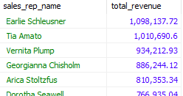
CTE (Common Table Expression)
# Buat laporan kinerja sales representative berdasarkan total pendapatan
WITH t1 AS (
SELECT s.name AS sales_rep_name,
sum(o.total_amt_usd) AS total_revenue
FROM orders o
JOIN accounts a ON o.account_id = a.id
JOIN sales_reps s ON a.sales_rep_id = s.id
GROUP BY sales_rep_name
ORDER BY total_revenue DESC
)
SELECT * FROM t1;
Notes:
## Menampilkan nama sales rep yang memiliki total amt tertinggi
WITH t1 AS (
SELECT sales_rep_id, total_amt_usd FROM accounts a JOIN orders o
ON a.id=o.account_id
ORDER BY 2 DESC LIMIT 1)
SELECT name AS nama_sales_rep
FROM sales_reps sr
WHERE id = (SELECT sales_rep_id FROM t1)
nama_sales_rep
Dawna Agnew

Slide 93
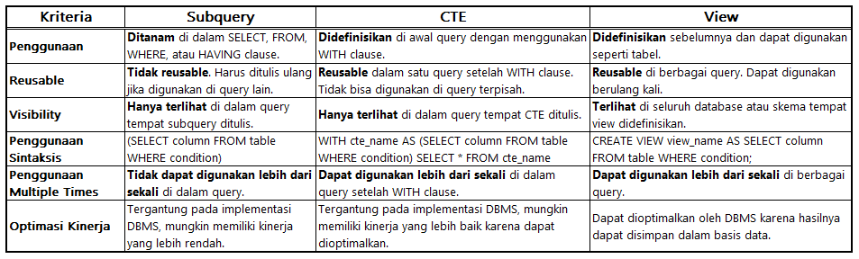
Komparasi Subquery, CTE, dan View
Notes:
WITH t1 AS (
SELECT a.id, a.name, SUM(o.total_amt_usd) tot_spent
FROM orders o
JOIN accounts a
ON a.id = o.account_id
GROUP BY a.id, a.name
ORDER BY 3 DESC
LIMIT 1)
SELECT a.name, w.channel, COUNT(*)
FROM accounts a
JOIN web_events w
ON a.id = w.account_id
WHERE NAME = (SELECT NAME FROM t1)
GROUP BY 1, 2
ORDER BY 3 DESC
with t1 as(
SELECT a.id, a.name as name_customer, sum(o.total_amt_usd) as most_spent
FROM accounts a
join orders o ON a.id = o.account_id
GROUP BY 1,2
ORDER BY 3 DESC
limit 1
),
t2 as(
SELECT we.account_id, we.channel, COUNT(we.id) jml_we
from web_events we
group by 1, 2
)
SELECT t1.name_customer, channel, jml_we
from t1
join t2 ON t1.id = t2.account_id

Slide 94

Contoh
## Menampilkan nama sales rep yang memiliki total amt tertinggi
WITH t1 AS (
SELECT sales_rep_id, total_amt_usd
FROM accounts a JOIN orders o
ON a.id=o.account_id
ORDER BY 2 DESC LIMIT 1
)
SELECT name AS nama_sales_rep
FROM sales_reps sr
WHERE id = (SELECT sales_rep_id FROM t1)

Slide 95
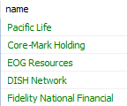
Latihan
# Provide the 5 name of accounts with the largest amount per order of total_amt_usd sales
Notes:
with a1 as (
select account_id
from orders
order by total_amt_usd desc
limit 5
)
Select name
from accounts
where id in (
select * from a1
);

Slide 96

Latihan
# Provide the name of region with the largest amount of total_amt_usd sales
Notes:
WITH t1 AS (
SELECT r.name, SUM(total_amt_usd) AS amount
FROM region r
JOIN sales_reps sr ON r.id = sr.region_id
JOIN accounts a ON sr.id = a.sales_rep_id
JOIN orders o ON a.id = o.account_id
GROUP BY r.name
)
SELECT name FROM t1 WHERE amount = (SELECT MAX(amount) FROM t1)

Slide 97
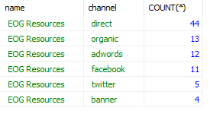
Contoh
# For the customer that spent the most (in total over their lifetime as a customer) total_amt_usd, how many web_events did they have for each channel?
Notes:
with a1 as (
select account_id
from orders
GROUP BY 1
order by sum(total_amt_usd) desc
LIMIT 1
)
SELECT a.name, we.channel, COUNT(CHANNEL) AS jumlah
FROM web_events we
JOIN accounts a
ON we.account_id = a.id
WHERE a.id IN (SELECT * FROM a1)
GROUP BY we.channel
ORDER BY 3 desc
;

Slide 98
Data Manipulation Language (DML)
SQL Client & Latihan
SUTIYONO S.T, M.KOM
PRAKTIKUM MYSQL
PERTEMUAN 10

Slide 99
Data Manipulation Language (DML)
Latihan Query Report/Laporan.
Studi kasus database Labcommerce
SUTIYONO S.T, M.KOM
PRAKTIKUM MYSQL
PERTEMUAN 11

Slide 100
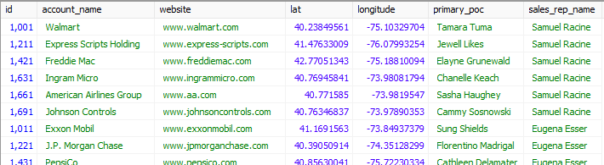
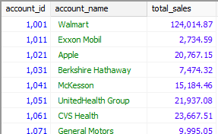
Contoh-contoh Pertanyaan Laporan
Laporan Daftar Akun:
Tampilkan semua informasi akun, termasuk nama, alamat situs web, dan nama sales representative yang menangani setiap akun.
Laporan Penjualan Total per Akun:
Berapa total penjualan untuk setiap akun, termasuk jumlah dan nilai penjualan?

Slide 101
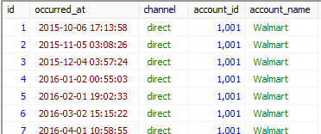

Contoh-contoh Pertanyaan Laporan
Laporan Kegiatan Web Events:
Berikan nama akun dan detail tentang semua kejadian web, termasuk waktu kejadian, dan saluran apa yang digunakan.
Laporan Penjualan per Produk:
Berapa jumlah dan nilai penjualan untuk setiap jenis produk (standard, gloss, poster)?

Slide 102
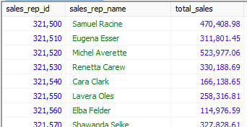
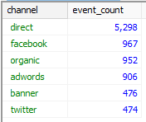
Contoh-contoh Pertanyaan Laporan
Pertanyaan untuk Laporan Total Penjualan per Sales Rep:
Berapa total penjualan yang ditangani oleh masing-masing sales representative?
Daftar Web Events yang Paling Sering Terjadi:
Apa jenis-jenis web events yang paling sering terjadi, diurutkan berdasarkan frekuensinya?

Slide 103
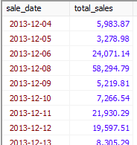
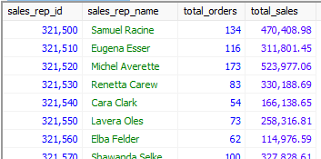
Contoh-contoh Pertanyaan Laporan
Total Penjualan Harian:
Berapa total penjualan harian dari semua akun?
Kinerja Sales Rep:
Tampilkan kinerja sales representative, termasuk jumlah total penjualan yang ditangani dan daftar akun yang mereka layani.

Slide 104
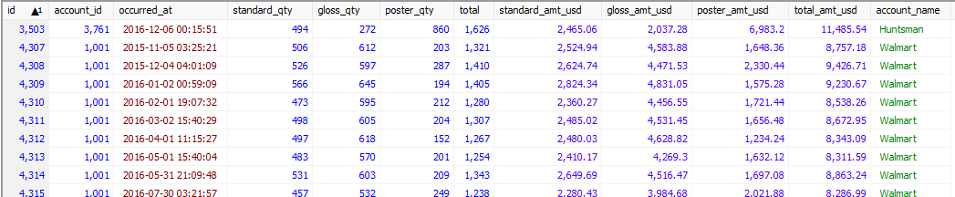
Contoh-contoh Pertanyaan Laporan
Daftar Pesanan yang Memerlukan Perhatian Khusus:
Tampilkan pesanan yang memiliki jumlah standar, gloss, atau poster diatas rata-rata, sehingga memerlukan peninjauan lebih lanjut.

Slide 105
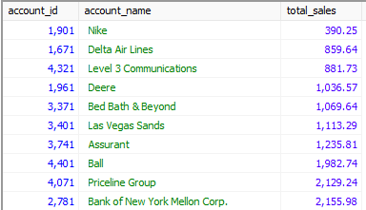
Contoh-contoh Pertanyaan Laporan
Daftar Pesanan yang Memerlukan Perhatian Khusus:
Tampilkan nama-nama akun yang memiliki omset pembelian kurang dari rata-rata.

Slide 106
Data Manipulation Language (DML)
TRANSACTION, STORE PROCEDURE
SUTIYONO S.T, M.KOM
PRAKTIKUM MYSQL
PERTEMUAN 12

Slide 107
CPL
Mahasiswa mampu memahami konsep dasar transaksi (commit, rollback, savepoint) untuk menjamin integritas data.
Mahasiswa mampu merancang dan mengimplementasikan transaksi basis data dengan memanfaatkan mekanisme kontrol transaksi di DBMS.
Mahasiswa memahami konsep Stored Procedure, termasuk struktur, parameter, dan manfaatnya dalam optimisasi operasi basis data.
Mahasiswa mampu menulis, menguji, dan mengelola Stored Procedure untuk meningkatkan efisiensi dan meminimalkan redundansi logika aplikasi.

Slide 108
Transaction
Transaksi dalam SQL digunakan untuk mengelola serangkaian pernyataan SQL sehingga entah semua pernyataan dijalankan atau tidak ada yang dijalankan sama sekali.
Transaksi memastikan keberhasilan atau kegagalan keseluruhan operasi dan membantu mempertahankan konsistensi data.
Beberapa konsep transaksi:
START TRANSACTION, COMMIT, atau ROLLBACK: Pernyataan ini digunakan untuk mengelola transaksi.
START TRANSACTION menandakan awal transaksi,
COMMIT mengakhiri transaksi dengan sukses, dan
ROLLBACK mengembalikan database ke keadaan sebelum transaksi dimulai dalam kasus kegagalan.
Notes:
# Contoh
use parrchnposey;
start transaction;
insert into region values (5, ‘Easteast’)
insert into region values (6, ‘Mideast’)
rollback / commit;

Slide 109
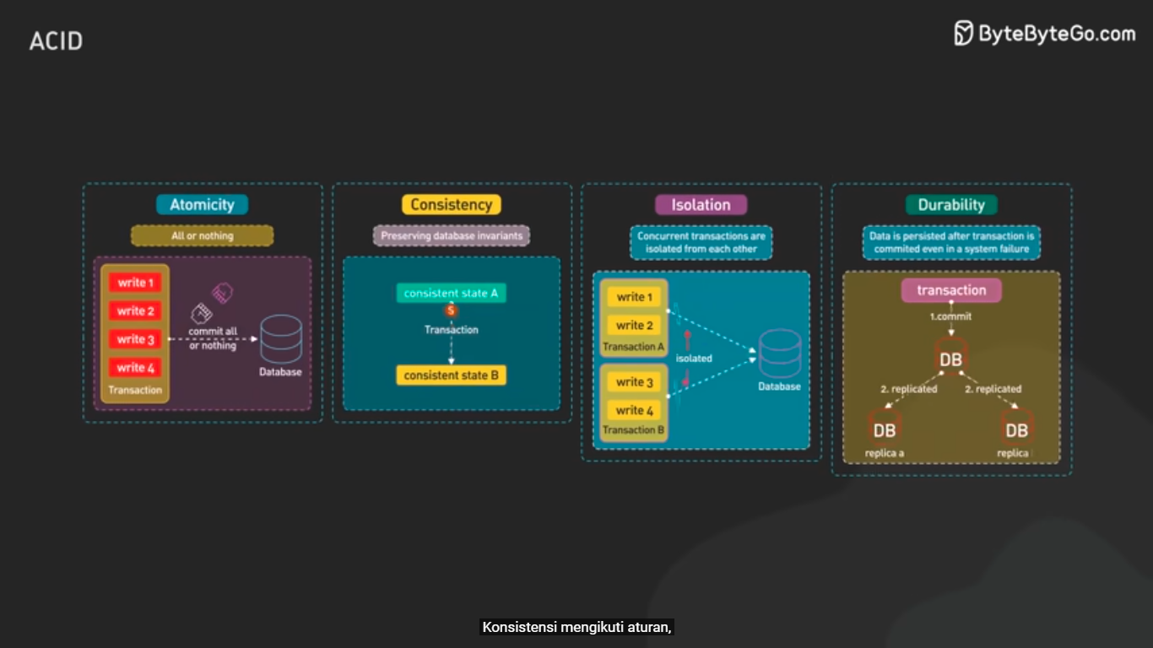
ACID
Transaksi dalam MySQL memiliki sifat ACID:
Atomicity: Semua operasi dalam transaksi harus berhasil sepenuhnya atau dibatalkan seluruhnya.
Consistency: Transaksi memastikan data berada dalam keadaan konsisten sebelum dan setelah transaksi.
https://www.youtube.com/watch?v=GAe5oB742dw

Slide 110
ACID
Transaksi dalam MySQL memiliki sifat ACID:
Isolation: Operasi dalam transaksi tidak boleh terganggu oleh transaksi lainnya.
Durability: Data yang telah dikomit dalam transaksi akan tetap tersimpan, meskipun terjadi kegagalan sistem.
https://www.youtube.com/watch?v=GAe5oB742dw

Slide 111
Langkah Dasar Penggunaan Transaksi
Memulai transaksi: Menggunakan perintah START TRANSACTION.
Menjalankan operasi basis data: Seperti INSERT, UPDATE,atau DELETE.
Mengakhiri transaksi:
Menyimpan perubahan: Dengan COMMIT.
Membatalkan perubahan: Dengan ROLLBACK.
Notes:
CREATE TABLE rekening (
id INT AUTO_INCREMENT PRIMARY KEY,
nama VARCHAR(50),
saldo DECIMAL(10,2)
);
INSERT INTO rekening (nama, saldo)
VALUES
('Alice', 1000.00),
('Bob', 500.00);
START TRANSACTION;
-- Kurangi saldo Alice
UPDATE rekening
SET saldo = saldo - 200
WHERE nama = 'Alice';
-- Tambah saldo Bob
UPDATE rekening
SET saldo = saldo + 200
WHERE nama = 'Bob';
-- Simpan perubahan
COMMIT;

Slide 112
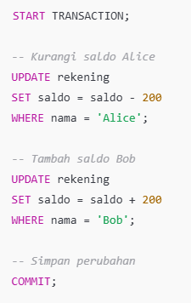
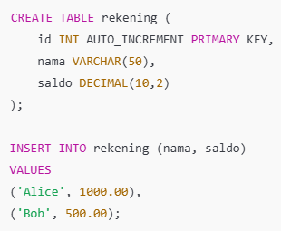
Contoh
Transfer uang dari akun
Alice ke akun Bob sebesar 200.

Slide 113
Store Procedure
Sebuah Stored Procedure (prosedur penyimpanan) adalah kumpulan pernyataan SQL yang telah didefinisikan, disimpan, dan dapat dijalankan di dalam sebuah database.
Stored procedure biasanya digunakan untuk melakukan tugas tertentu atau rangkaian tugas yang kompleks.
Mereka membantu meningkatkan keamanan, konsistensi, dan efisiensi dalam pengelolaan dan pengolahan data.

Slide 114
Unsur Penting Store Procedure
Nama: Stored procedure memiliki nama yang unik di dalam database untuk memanggil dan mengeksekusinya.
Parameter: Stored procedure dapat menerima parameter sebagai input atau output, memungkinkan fleksibilitas dan reusabilitas. Parameter dapat digunakan untuk meneruskan nilai ke dalam stored procedure (IN), atau untuk mengembalikan nilai (OUT).
Logika Bisnis: Stored procedure mengandung logika bisnis atau operasi tertentu yang ingin dilakukan di dalam database. Ini dapat mencakup manipulasi data, penanganan kesalahan, atau perhitungan kompleks.
Keamanan: Stored procedure dapat digunakan untuk mengelola keamanan dengan mengizinkan akses terhadap data tertentu melalui stored procedure tanpa memberikan izin langsung ke tabel.
Optimasi Kinerja: Dalam beberapa situasi, stored procedure dapat membantu meningkatkan kinerja aplikasi dengan menyimpan rencana eksekusi yang telah di-compile.
Reusability: Stored procedure dapat digunakan kembali di berbagai bagian aplikasi atau oleh berbagai aplikasi.
Notes:
1. Stored Procedure dengan Parameter IN:
Deskripsi:
Parameter IN digunakan untuk mengirim nilai ke stored procedure.
Nilai parameter IN hanya dapat dibaca di dalam stored procedure dan tidak dapat dimodifikasi.
Contoh:
Buat stored procedure untuk mendapatkan informasi akun berdasarkan ID.
DELIMITER //
CREATE PROCEDURE GetAccountInfo(IN accountID INT)
BEGIN
SELECT * FROM accounts WHERE id = accountID;
END //
DELIMITER ;
CALL GetAccountInfo(1001);
2. Stored Procedure dengan Parameter OUT:
Deskripsi:
Parameter OUT digunakan untuk mengembalikan nilai dari stored procedure.
Nilai parameter OUT dapat dimodifikasi di dalam stored procedure dan akan dikembalikan ke pemanggil stored procedure.
Contoh:
Buat stored procedure untuk menghitung jumlah total penjualan dari suatu akun.
DELIMITER //
CREATE PROCEDURE CalculateTotalSales(IN accountID INT, OUT totalSales INT)
BEGIN
SELECT SUM(total_amt_usd) INTO totalSales FROM orders WHERE account_id = accountID;
END //
DELIMITER ;
CALL CalculateTotalSales(1, @totalSales);
SELECT @totalSales AS TotalSales;

Slide 115
Store Procedure
Format Query:
DELIMITER //
CREATE PROCEDURE sp_name()
BEGIN
query;
END //
Contoh Stored Procedure sederhana untuk mendapatkan jumlah total penjualan (total_amt_usd) dari tabel orders untuk suatu akun tertentu:
DELIMITER //
CREATE PROCEDURE GetTotalSales(IN accountID INT)
BEGIN
SELECT SUM(total_amt_usd) AS total_sales
FROM orders
WHERE account_id = accountID;
END //
DELIMITER ;
CALL GetTotalSales()
Notes:
Contoh 1: Menampilkan Informasi Akun Berdasarkan ID
CREATE OR REPLACE PROCEDURE get_account_info (IN account_id INT)
BEGIN
SELECT * FROM accounts WHERE id = account_id;
END;
/
Contoh 2: Menambahkan Web Event Baru
CREATE OR REPLACE PROCEDURE add_web_event (IN account_id INT, IN occurred_at TIMESTAMP, IN channel VARCHAR(255))
BEGIN
INSERT INTO web_events (account_id, occurred_at, channel) VALUES (account_id, occurred_at, channel);
END;
/
Contoh 3: Menampilkan Daftar Penjualan Berdasarkan Rentang Tanggal
CREATE OR REPLACE PROCEDURE get_sales_by_date_range (IN start_date TIMESTAMP, IN end_date TIMESTAMP)
BEGIN
SELECT * FROM orders WHERE occurred_at BETWEEN start_date AND end_date;
END;
/
Call
Contoh 4:
DELIMITER //
CREATE PROCEDURE TransferUang(
IN pengirim VARCHAR(50),
IN penerima VARCHAR(50),
IN jumlah DECIMAL(10,2),
OUT saldo_pengirim DECIMAL(10,2)
)
BEGIN
-- Mengurangi saldo pengirim
UPDATE rekening
SET saldo = saldo - jumlah
WHERE nama = pengirim;
-- Menambahkan saldo penerima
UPDATE rekening
SET saldo = saldo + jumlah
WHERE nama = penerima;
-- Mengambil saldo akhir pengirim
SELECT saldo INTO saldo_pengirim
FROM rekening
WHERE nama = pengirim;
END //
DELIMITER ;
CALL TransferUang('Alice', 'Bob', 200.00, @saldo_pengirim);

Slide 116
Latihan
Buat sebuah store procedure bernama get_sales_by_date_range yang isinya Menampilkan Daftar Penjualan Berdasarkan Rentang Tanggal
SELECT * FROM orders
WHERE occurred_at BETWEEN "2014-01-01" AND "2014-06-30"

Slide 117
Data Manipulation Language (DML)
TRIGGER
SUTIYONO S.T, M.KOM
PRAKTIKUM MYSQL
PERTEMUAN 13

Slide 118
CPL
Mahasiswa memahami konsep Trigger, termasuk jenis-jenis Trigger (AFTER, BEFORE, INSERT, UPDATE, DELETE) dan penggunaannya dalam otomasi basis data.
Mahasiswa mampu merancang dan mengimplementasikan Trigger untuk memvalidasi, memonitor, dan memelihara integritas data secara otomatis.

Slide 119
Trigger
Trigger adalah objek database yang aktif secara otomatis saat suatu peristiwa tertentu terjadi pada tabel atau tampilan dalam database.
Trigger dapat dianggap sebagai serangkaian instruksi atau prosedur yang dijalankan secara otomatis oleh DBMS ketika peristiwa tertentu terjadi.
Trigger dijalankan sebelum (BEFORE) atau setelah (AFTER) suatu peristiwa.
Peristiwa ini berupa operasi manipulasi data seperti INSERT, UPDATE, atau DELETE.
Dengan menggunakan trigger, Anda dapat mengotomatiskan tindakan tertentu setelah peristiwa tersebut terjadi tanpa harus secara manual menjalankan prosedur atau skrip.

Slide 120
Konsep Trigger
Peristiwa (Event): Peristiwa adalah operasi yang memicu trigger. Ini bisa menjadi operasi INSERT, UPDATE, atau DELETE pada sebuah tabel.
Waktu Pelaksanaan (Timing): Trigger dapat diatur untuk dijalankan sebelum atau sesudah peristiwa terjadi. Trigger yang dijalankan sebelum peristiwa disebut "BEFORE trigger", sedangkan yang dijalankan setelah peristiwa disebut "AFTER trigger".
Tabel Target (Target Table): Trigger terkait dengan tabel tertentu. Misalnya, trigger dapat diaktifkan ketika ada operasi INSERT pada tabel tertentu.
Kondisi (Condition): Kondisi adalah aturan atau kriteria yang harus dipenuhi agar trigger dijalankan. Misalnya, trigger mungkin hanya dijalankan jika nilai kolom tertentu memenuhi syarat tertentu.

Slide 121
Konsep Trigger
Aksi (Action): Aksi adalah serangkaian pernyataan SQL atau prosedur yang dijalankan oleh trigger ketika peristiwa yang sesuai terjadi. Aksi ini dapat berupa pembaruan nilai kolom, penyisipan data baru, atau bahkan tindakan kompleks yang melibatkan prosedur tersimpan.
Manfaat Trigger:
Validasi Data: Trigger dapat digunakan untuk memastikan bahwa data yang dimasukkan atau diperbarui memenuhi kriteria tertentu.
Audit dan Logging: Trigger dapat digunakan untuk mencatat perubahan data atau kejadian tertentu ke dalam log audit.
Penanganan Keamanan: Trigger dapat membantu dalam penanganan hak akses dan keamanan dengan memberikan respons otomatis terhadap peristiwa tertentu.

Slide 122
Format SQL Trigger
DELIMITER /
CREATE [OR REPLACE] TRIGGER nama_trigger
{BEFORE | AFTER} {INSERT | UPDATE | DELETE}
ON nama_tabel
[FOR EACH ROW]
[WHEN (kondisi)]
BEGIN
-- Tindakan yang diinginkan
-- Misalnya:
-- INSERT INTO ...;
-- UPDATE ...;
-- DELETE FROM ...;
END;
/

Slide 123
Contoh Penarapan Trigger
Industri E-commerce
BEFORE INSERT Trigger:
Tujuan: Memastikan bahwa stok produk cukup sebelum pesanan diproses.
Contoh: Menggunakan trigger sebelum penambahan pesanan untuk memeriksa stok produk dan mengembalikan pesan kesalahan jika stok tidak mencukupi.
AFTER INSERT Trigger:
Tujuan: Mengupdate riwayat pesanan atau melakukan tindakan pengiriman setelah pesanan selesai diproses.
Contoh: Membuat trigger setelah penambahan pesanan untuk mencatat riwayat pesanan ke dalam tabel log atau memicu proses pengiriman.

Slide 124
Contoh Penarapan Trigger
Industri Keuangan
BEFORE INSERT Trigger:
Tujuan: Validasi data sebelum dimasukkan ke dalam tabel transaksi keuangan.
Contoh: Mengecek apakah saldo mencukupi sebelum melakukan penarikan atau transfer dana.
AFTER INSERT Trigger:
Tujuan: Menghitung dan memperbarui saldo rekening setelah transaksi selesai.
Contoh: Membuat trigger setelah penambahan transaksi keuangan untuk mengupdate saldo rekening pengguna.

Slide 125
Contoh Penarapan Trigger
Industri Kesehatan
BEFORE INSERT Trigger:
Tujuan: Memvalidasi data sebelum dimasukkan ke dalam tabel catatan medis.
Contoh: Mengecek apakah data alergi atau reaksi obat telah dimasukkan dengan benar sebelum mencatat resep obat baru.
AFTER INSERT Trigger:
Tujuan: Membuat catatan setelah pemeriksaan medis selesai untuk tujuan pelacakan dan analisis.
Contoh: Membuat trigger setelah penambahan catatan medis untuk mencatat informasi tambahan atau memicu proses analisis data.

Slide 126
Contoh Penarapan Trigger
Industri Manufaktur
BEFORE INSERT Trigger:
Tujuan: Validasi data sebelum dimasukkan ke dalam tabel produksi.
Contoh: Mengecek ketersediaan bahan baku sebelum membuat pesanan produksi baru.
AFTER INSERT Trigger:
Tujuan: Memperbarui inventaris atau merilis produk setelah selesai diproduksi.
Contoh: Membuat trigger setelah penambahan pesanan produksi untuk mengupdate inventaris atau merilis produk ke dalam stok.

Slide 127
Contoh Penarapan Trigger
Industri Logistik
BEFORE INSERT Trigger:
Tujuan: Validasi data sebelum dimasukkan ke dalam tabel pengiriman.
Contoh: Mengecek apakah nomor pelacakan sudah digunakan sebelum mencatat pengiriman baru.
AFTER INSERT Trigger:
Tujuan: Mencatat informasi logistik setelah pengiriman selesai.
Contoh: Membuat trigger setelah penambahan data pengiriman untuk mencatat informasi logistik seperti waktu pengiriman atau status pengiriman.

Slide 128
Studi Kasus : Toko Online
Struktur Database toko_online
order_details: Tabel yang mencatat detail pesanan, termasuk kolom order_id, product_id, dan quantity.
products: Tabel produk dengan kolom product_id, stock, price, dan discount.
orders: Tabel pesanan dengan kolom order_id, customer_id, total_amount, dan status.
customers: Tabel pelanggan dengan kolom customer_id dan loyalty_points.
price_changes : Tabel tambahan untuk mencatat log.
Notes:
-- Membuat basis data toko online
CREATE DATABASE toko_online;
USE toko_online;
-- Membuat Tabel Produk
CREATE TABLE products (
product_id INT AUTO_INCREMENT PRIMARY KEY,
name VARCHAR(100) NOT NULL,
stock INT NOT NULL,
price DECIMAL(10, 2) NOT NULL,
discount DECIMAL(5, 2) DEFAULT 0
);
INSERT INTO products (name, stock, price, discount) VALUES
('Laptop', 50, 15000000.00, 10),
('Smartphone', 100, 8000000.00, 5),
('Headset', 200, 250000.00, 20),
('Tablet', 75, 5000000.00, 15);
-- Membuat Tabel Orders
CREATE TABLE orders (
order_id INT AUTO_INCREMENT PRIMARY KEY,
customer_id INT NOT NULL,
total_amount DECIMAL(10, 2) NOT NULL,
status ENUM('pending', 'completed', 'canceled') DEFAULT 'pending',
order_date DATETIME DEFAULT CURRENT_TIMESTAMP
);
INSERT INTO orders (customer_id, total_amount, status) VALUES
(1, 2000000.00, 'pending'),
(2, 15000000.00, 'completed'),
(3, 8000000.00, 'canceled');
-- Membuat Tabel Order_details
CREATE TABLE order_details (
order_detail_id INT AUTO_INCREMENT PRIMARY KEY,
order_id INT NOT NULL,
product_id INT NOT NULL,
quantity INT NOT NULL,
FOREIGN KEY (order_id) REFERENCES orders(order_id),
FOREIGN KEY (product_id) REFERENCES products(product_id)
);
INSERT INTO order_details (order_id, product_id, quantity) VALUES
(1, 1, 1),
(2, 2, 2),
(3, 3, 3);
-- Membuat Tabel customers
CREATE TABLE customers (
customer_id INT AUTO_INCREMENT PRIMARY KEY,
name VARCHAR(100) NOT NULL,
loyalty_points INT DEFAULT 0
);
INSERT INTO customers (name, loyalty_points) VALUES
('Andi', 0),
('Budi', 100),
('Citra', 50),
('Dewi', 200);
-- Membuat Tabel price_changes
CREATE TABLE price_changes (
change_id INT AUTO_INCREMENT PRIMARY KEY,
product_id INT NOT NULL,
old_price DECIMAL(10, 2),
new_price DECIMAL(10, 2),
change_date DATETIME DEFAULT CURRENT_TIMESTAMP,
FOREIGN KEY (product_id) REFERENCES products(product_id)
);
SELECT * FROM products;
SELECT * FROM customers;
SELECT * FROM orders;
SELECT * FROM order_details;
SELECT * FROM price_changes;

Slide 129
Studi Kasus : Toko Online
Skenario Trigger
Update Stok Barang Otomatis
Deskripsi: Ketika pelanggan melakukan pembelian, stok barang otomatis berkurang sesuai jumlah yang dibeli.
Nama: update_stock_after_purchase
Kapan: AFTER INSERT pada tabel order_details.
Log Perubahan Harga Produk
Deskripsi: Saat harga produk berubah, sistem mencatat log perubahan tersebut ke tabel price_changes untuk audit.
Nama: log_price_change
Kapan: BEFORE UPDATE pada tabel products.
Notes:
-- 1. Studi Kasus: Update Stok Barang Otomatis
-- Deskripsi: Ketika pelanggan melakukan pembelian, stok barang otomatis berkurang sesuai jumlah yang dibeli.
-- Nama: update_stock_after_purchase
-- Kapan: AFTER INSERT pada tabel order_details.
DELIMITER /
CREATE OR REPLACE TRIGGER update_stock_after_purchase
AFTER INSERT ON order_details
FOR EACH ROW
BEGIN
UPDATE products
SET stock = stock - NEW.quantity
WHERE product_id = NEW.product_id;
END; /
DELIMITER ;
-- 2. Studi Kasus: Log Perubahan Harga Produk
-- Deskripsi: Saat harga produk berubah, sistem mencatat log perubahan tersebut ke tabel price_changes untuk audit.
-- Nama: log_price_change
-- Kapan: BEFORE UPDATE pada tabel products.
UPDATE ON productsDELIMITER /
CREATE OR REPLACE TRIGGER log_price_change
BEFORE
FOR EACH ROW
BEGIN
IF OLD.price <> NEW.price THEN
INSERT INTO price_changes(product_id, old_price, new_price, change_date)
VALUES (OLD.product_id, OLD.price, NEW.price, NOW());
END IF;
END; /
DELIMITER ;

Slide 130
Studi Kasus : Toko Online
Skenario Trigger
Mendeteksi Pembatalan Pesanan dan Mengembalikan Stok
Deskripsi: Jika pesanan dibatalkan, sistem otomatis mengembalikan stok barang ke tabel products.
Nama: return_stock_on_order_cancel
Kapan: AFTER UPDATE pada tabel orders (jika status berubah ke "canceled").
Penetapan Poin Loyalty untuk Pelanggan
Deskripsi: Ketika pesanan berhasil (status "completed"), pelanggan mendapatkan poin loyalty berdasarkan total pembelian.
Nama: add_loyalty_points
Kapan: AFTER UPDATE pada tabel orders (jika status berubah ke "completed").
Notes:
-- 3. Studi Kasus: Mendeteksi Pembatalan Pesanan dan Mengembalikan Stok
-- Deskripsi: Jika pesanan dibatalkan, sistem otomatis mengembalikan stok barang ke tabel products.
-- Nama: return_stock_on_order_cancel
-- Kapan: AFTER UPDATE pada tabel orders (jika status berubah ke "canceled").
DELIMITER /
CREATE OR REPLACE TRIGGER return_stock_on_order_cancel
AFTER UPDATE ON orders
FOR EACH ROW
BEGIN
-- Pastikan hanya saat status BERUBAH ke canceled
IF OLD.status <> 'canceled' AND NEW.status = 'canceled' THEN
-- Kembalikan stok berdasarkan SEMUA quantity terbaru di order_details
UPDATE products p
JOIN (
SELECT product_id, SUM(quantity) AS total_qty
FROM order_details
WHERE order_id = NEW.order_id
GROUP BY product_id
) od ON p.product_id = od.product_id
SET p.stock = p.stock + od.total_qty;
END IF;
END /
DELIMITER ;
-- 4. Studi Kasus: Penetapan Poin Loyalty untuk Pelanggan
-- Deskripsi: Ketika pesanan berhasil (status "completed"), pelanggan mendapatkan poin loyalty berdasarkan total pembelian.
-- Nama: add_loyalty_points
-- Kapan: AFTER UPDATE pada tabel orders (jika status berubah ke "completed").
DELIMITER /
CREATE OR REPLACE TRIGGER add_loyalty_points
AFTER UPDATE ON orders
FOR EACH ROW
BEGIN
IF OLD.status <> 'completed' AND NEW.status = 'completed' THEN
UPDATE customers
SET loyalty_points = loyalty_points + (NEW.total_amount DIV 100)
WHERE customer_id = NEW.customer_id;
END IF;
END /
DELIMITER ;

Slide 131
Studi Kasus : Toko Online
Pengujian Trigger
Update Stok Barang Otomatis:
INSERT INTO order_details (order_id, product_id, quantity) VALUES (2, 2, 2);
SELECT * FROM products; -- Periksa perubahan stok barang.
SELECT * FROM order_details; -- periksa order_details
Log Perubahan Harga:
UPDATE products SET price = 16000000.00 WHERE product_id = 1;
SELECT * FROM price_changes; -- Periksa log perubahan harga.
Notes:
-- Trigger 1 (Update Stok Barang Otomatis):
SELECT * FROM products; -- Periksa stok barang.
INSERT INTO order_details (order_id, product_id, quantity) VALUES (2, 2, 2);
SELECT * FROM products; -- Periksa perubahan stok barang.
SELECT * FROM order_details; -- periksa order_details
-- Trigger 2 (Log Perubahan Harga):
SELECT * FROM price_changes; -- Periksa log harga.
UPDATE products SET price = 16000000.00 WHERE product_id = 1;
SELECT * FROM price_changes; -- Periksa log perubahan harga.

Slide 132
Studi Kasus : Toko Online
Pengujian Trigger
Pengembalian Stok:
UPDATE orders SET status = ‘canceled' WHERE order_id = 1;
SELECT * FROM products; -- Periksa stok barang.
SELECT * FROM orders; -- Periksa status order.
Penetapan Poin Loyalty:
UPDATE orders SET status = 'completed' WHERE order_id = 1;
SELECT * FROM orders; -- Periksa status order.
SELECT * FROM customers; -- Periksa status customer.
Notes:
-- Trigger 3 (Pengembalian Stok):
SELECT * FROM products; -- Periksa stok barang.
SELECT * FROM orders; -- Periksa status order.
UPDATE orders SET status = 'completed' WHERE order_id = 1;
SELECT * FROM products; -- Periksa stok barang.
SELECT * FROM orders; -- Periksa status order.
-- Trigger 4 (Penetapan Poin Loyalty):
SELECT * FROM orders; -- Periksa status order.
SELECT * FROM customers; -- Periksa status customer.
UPDATE orders SET status = 'completed' WHERE order_id = 1;
SELECT * FROM orders; -- Periksa status order.
SELECT * FROM customers; -- Periksa status customer.

Slide 133
Data Manipulation Language (DML)
BACKUP, RESTORE, REPLICA/MIRROR
SUTIYONO S.T, M.KOM
PRAKTIKUM MYSQL
PERTEMUAN 14

Slide 134
CPL
Mahasiswa mampu mengevaluasi kebutuhan backup, restore, dan mirror untuk menjaga keandalan data.
Mahasiswa dapat merancang dan menjalankan proses backup dan restore database menggunakan perintah SQL atau tool bawaan MySQL.
Mahasiswa mampu mengatur dan mengelola replikasi database dengan konsep master-slave.
Mahasiswa dapat mengidentifikasi dan menyelesaikan masalah umum terkait backup, restore, dan replikasi database.

Slide 135
Backup & Restore
Backup dan restore adalah proses penting dalam pengelolaan basis data untuk menjaga keamanan dan ketersediaan data.
Backup adalah salinan data yang dibuat untuk tujuan pengamanan, sementara restore adalah proses memulihkan data dari salinan tersebut.

Slide 136
Tujuan
Pencegahan Kehilangan Data: Backup digunakan untuk mencegah kehilangan data akibat kegagalan perangkat keras, kesalahan manusia, atau serangan berbahaya.
Recovery Point: Backup memungkinkan pemulihan ke titik waktu tertentu, memberikan fleksibilitas dalam memilih waktu pemulihan yang diinginkan.
Migrasi dan Upgrade: Backup dapat digunakan saat melakukan migrasi basis data atau melakukan upgrade perangkat keras atau perangkat lunak.

Slide 137
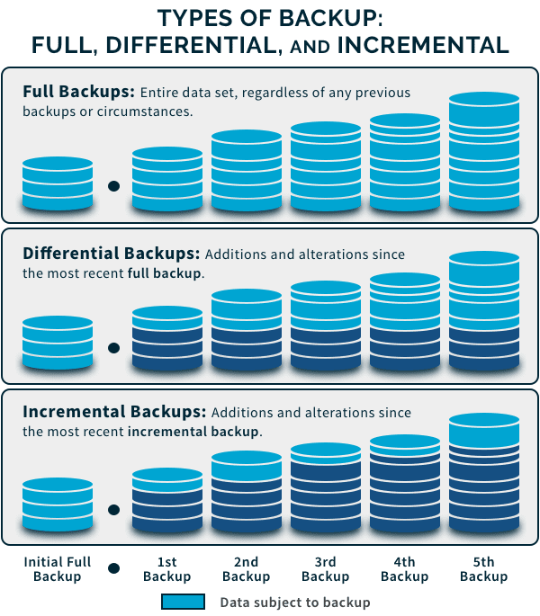
Jenis Backup
Full Backup: Menyimpan seluruh basis data dan seluruh tabel.
Incremental Backup: Hanya menyimpan perubahan sejak backup terakhir, menghemat ruang penyimpanan.
Differential Backup: Menyimpan perubahan sejak backup penuh terakhir, memudahkan pemulihan.
https://spanning.com

Slide 138
Best Practices
Jadwal Backup Rutin: Tetapkan jadwal backup rutin sesuai dengan kebutuhan dan tingkat perubahan data.
Simpan Backup di Lokasi Aman: Simpan salinan backup di lokasi yang aman, terpisah dari server basis data utama.
Uji Pemulihan Secara Berkala: Pastikan bahwa proses restore berfungsi dengan menguji pemulihan dari salinan backup.
Pemantauan dan Log: Pemantauan aktifitas backup dan log pemulihan untuk mendeteksi dan merespons masalah segera mungkin.
Enkripsi dan Kompresi: Pertimbangkan untuk mengenkripsi dan mengkompres backup untuk keamanan dan efisiensi penyimpanan.

Slide 139
Proses Backup/Restore pada MySQL
Backup Menggunakan Perintah mysqldump:
# mysqldump -u username -p --all-databases > backup_full.sql
# mysqldump -u username -p --databases dbname1 dbname2 > backup.sql
# mysqldump -u username -p dbname table1 table2 > backup_tables.sql
Restore Menggunakan Perintah mysqldump:
# mysql -u username -p dbname < backup.sql
Notes:
# Membuat Full Backup Pertama:
mysqlbackup -u username -p --backup-dir=/path/to/backupdir --force backup
# Membuat Incremental Backup Berikutnya:
mysqlbackup -u username -p --backup-dir=/path/to/backupdir --incremental --incremental-base=dir_of_last_full_backup backup
# Untuk difference backup, mysql tidak memfasilitasinya, jadi perlu aplikasi pihak ketiga

Slide 140
Replica / Mirror Database
Definisi:
Replica Database (sering disebut juga dengan Mirror Database) adalah salinan data dari database utama yang diperbarui secara berkala atau real-time. Ini digunakan untuk meningkatkan ketersediaan, performa, dan keandalan sistem database.

Slide 141
Replica / Mirror Database
Fungsi Utama Replica Database:
High Availability (Ketersediaan Tinggi):Jika database utama mengalami kegagalan, replica dapat mengambil alih untuk meminimalkan downtime.
Load Balancing:Permintaan baca (read) dapat dialihkan ke replica untuk mengurangi beban pada database utama.
Disaster Recovery (Pemulihan Bencana):Sebagai cadangan jika terjadi kehilangan data pada database utama.
Geographical Distribution:Membuat salinan data di lokasi geografis yang berbeda untuk mendukung operasi global dan mengurangi latensi.
Data Analysis:Replica sering digunakan untuk analisis data tanpa mengganggu kinerja database utama.

Slide 142
Replica / Mirror Database
Tipe-Tipe Replica Database:
Synchronous Replication: Perubahan pada database utama langsung diterapkan pada replica secara real-time.
Kelebihan: Konsistensi data terjamin.
Kekurangan: Memperkenalkan latensi tambahan.
Asynchronous Replication: Perubahan diterapkan pada replica setelah database utama selesai memproses transaksi.
Kelebihan: Lebih cepat dan efisien.
Kekurangan: Potensi inkonsistensi data dalam waktu singkat.
Log Shipping: Log transaksi dari database utama dikirim ke database replica dan diterapkan secara berkala.
Snapshot Replication: Salinan statis dari database dibuat pada waktu tertentu.

Slide 143
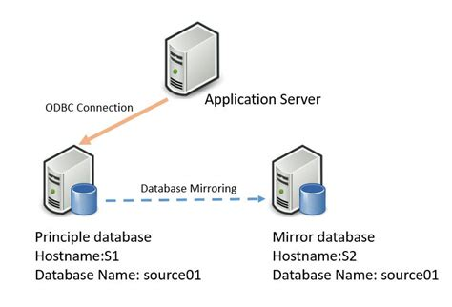
Replica / Mirror Database
Arsitektur Mirror Database:
Master-Slave:
Cocok untuk aplikasi dengan banyak operasi baca (read-heavy) seperti e-commerce atau aplikasi berita.
Diperlukan arsitektur sederhana dengan fokus pada redundansi baca.
Master-Master:
Cocok untuk aplikasi dengan operasi baca-tulis tinggi (write-heavy) seperti sistem keuangan atau perbankan.
Membutuhkan toleransi kegagalan yang tinggi dengan distribusi beban lebih baik.

Slide 144
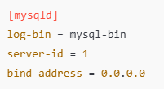
Praktek Mirror Database (Master-Slave)
Konfigurasi di Master (PC1)
Buka file konfigurasi MySQL (C:\xampp\mysql\bin\my.ini)
Tambahkan atau ubah pengaturan berikut di bagian [mysqld]:
log-bin: Mengaktifkan binary
log.server-id: ID unik untuk server Master.
Simpan file, lalu restart MySQL melalui XAMPP Control Panel.
Buat Akun Replikasi
CREATE USER 'replicator'@'192.168.1.102' IDENTIFIED BY 'password_replikasi'; GRANT REPLICATION SLAVE ON *.* TO 'replicator'@'192.168.1.102’;
FLUSH PRIVILEGES;
Kunci status database agar sinkron dengan Slave:
SHOW MASTER STATUS;
Catat nilai File dan Position. Anda akan menggunakannya nanti di Slave.
Notes:
Berikut adalah langkah-langkah konfigurasi mirror database dengan konsep Master-Slave menggunakan MySQL/MariaDB pada dua PC berbasis Windows dengan XAMPP:
Asumsi Awal
PC1 (Master): IP Address: 192.168.1.101
PC2 (Slave): IP Address: 192.168.1.102
Database yang akan direplikasi: toko_online.
1. Konfigurasi di Master (PC1)
Langkah 1.1: Aktifkan Binary Logging
Buka file konfigurasi MySQL pada PC1:
C:\xampp\mysql\bin\my.ini
Tambahkan atau ubah pengaturan berikut di bagian [mysqld]:
[mysqld] log-bin = mysql-bin server-id = 1 bind-address = 0.0.0.0
log-bin: Mengaktifkan binary log.
server-id: ID unik untuk server Master.
Simpan file, lalu restart MySQL melalui XAMPP Control Panel.
Langkah 1.2: Buat Akun Replikasi
Buka MySQL pada PC1 (misalnya dengan phpMyAdmin atau Command Prompt):
CREATE USER 'replicator'@'192.168.1.102' IDENTIFIED BY 'password_replikasi'; GRANT REPLICATION SLAVE ON *.* TO 'replicator'@'192.168.1.102'; FLUSH PRIVILEGES;
Kunci status database agar sinkron dengan Slave:
FLUSH TABLES WITH READ LOCK; SHOW MASTER STATUS; Output dari SHOW MASTER STATUS akan menampilkan:
File: Nama file binary log (contoh: mysql-bin.000001).
Position: Posisi byte di log (contoh: 154).
Catat nilai File dan Position. Anda akan menggunakannya nanti di Slave.
Setelah data dicatat, buka kunci dengan perintah:
UNLOCK TABLES;
2. Konfigurasi di Slave (PC2)
Langkah 2.1: Konfigurasi MySQL untuk Slave
Buka file my.ini pada PC2:
C:\xampp\mysql\bin\my.ini
Tambahkan atau ubah pengaturan berikut di bagian [mysqld]:
[mysqld] server-id = 2 replicate-do-db = toko_online
server-id: ID unik untuk server Slave.
replicate-do-db: Menentukan database yang akan direplikasi.
Simpan file, lalu restart MySQL melalui XAMPP Control Panel.
Langkah 2.2: Hubungkan Slave ke Master
Buka MySQL pada PC2 (phpMyAdmin atau Command Prompt), lalu jalankan perintah:
CHANGE MASTER TO MASTER_HOST = '192.168.1.101', MASTER_USER = 'replicator', MASTER_PASSWORD = 'password_replikasi', MASTER_LOG_FILE = 'mysql-bin.000001', MASTER_LOG_POS = 154;
Ganti MASTER_LOG_FILE dan MASTER_LOG_POS dengan nilai dari Master.
Mulai proses replikasi di Slave:
START SLAVE;
Periksa status Slave:
SHOW SLAVE STATUS\G;
Pastikan nilai Slave_IO_Running dan Slave_SQL_Running adalah Yes.
3. Verifikasi Replikasi
Tambahkan data ke database toko_online di Master (PC1): INSERT INTO produk (nama_produk, harga) VALUES ('Produk A', 50000);
Periksa apakah data secara otomatis direplikasi ke Slave (PC2): SELECT * FROM produk;
Troubleshooting
Jika Slave_IO_Running atau Slave_SQL_Running menunjukkan No:
Periksa pengaturan IP dan firewall di kedua PC.
Pastikan akun replicator memiliki izin replikasi.
Cek log MySQL untuk error (mysql_error.log).
Konfigurasi ini akan memastikan bahwa semua perubahan pada database Master otomatis direplikasi ke Slave. Jika memerlukan bantuan lebih lanjut, beri tahu saya! 😊

Slide 145
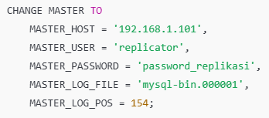

Praktek Mirror Database (Master-Slave)
Konfigurasi di Slave (PC2)
Buka file konfigurasi MySQL (C:\xampp\mysql\bin\my.ini)
Tambahkan atau ubah pengaturan berikut di bagian [mysqld]:
server-id: ID unik untuk server Slave.
replicate-do-db: Menentukan database yang akan direplikasi.
Simpan file, lalu restart MySQL melalui XAMPP Control Panel.
Hubungkan Slave ke Master
Buka MySQL pada PC2
Ganti MASTER_LOG_FILE dan MASTER_LOG_POS dengan nilai dari Master.
Mulai proses replikasi di Slave:
START SLAVE;
Periksa status Slave:
SHOW SLAVE STATUS\G;
Pastikan nilai Slave_IO_Running dan Slave_SQL_Running adalah Yes.

Slide 146
Praktek Mirror Database (Master-Slave)
Verifikasi Replikasi
Tambahkan data ke database toko_online di Master (PC1):
INSERT INTO produk (nama_produk, harga) VALUES ('Produk A', 50000);
Periksa apakah data secara otomatis direplikasi ke Slave (PC2):
SELECT * FROM produk;
Troubleshooting
Jika Slave_IO_Running atau Slave_SQL_Running menunjukkan No:
Periksa pengaturan IP dan firewall di kedua PC.
Pastikan akun replicator memiliki izin replikasi.
Cek log MySQL untuk error (mysql_error.log).

Slide 147
Data Manipulation Language (DML)
USER MANAGEMENT
SUTIYONO S.T, M.KOM
PRAKTIKUM MYSQL
PERTEMUAN 15

Slide 148
User Management
User management adalah proses administrasi yang melibatkan membuat, mengatur, dan menghapus pengguna pada sistem manajemen basis data MySQL.

Slide 149

Elemen-eleman User Management
User (Pengguna): Entitas yang dapat terhubung ke basis data MySQL. Setiap pengguna memiliki nama pengguna dan kata sandi.
Privileges (Hak Akses): Hak akses yang diberikan kepada pengguna untuk mengakses dan memanipulasi objek dalam basis data.
Roles (Peran): Kumpulan hak akses yang dapat diberikan kepada satu atau lebih pengguna.

Slide 150
User Administration
CREATE USER: Membuat pengguna baru.
CREATE USER 'nama_pengguna'@'localhost' IDENTIFIED BY 'kata_sandi';
ALTER USER: Mengubah properti pengguna seperti password atau hak akses.
ALTER USER 'nama_pengguna'@'localhost' IDENTIFIED BY 'kata_sandi_baru';
DROP USER: Menghapus pengguna dari sistem.
DROP USER 'nama_pengguna'@'localhost';

Slide 151
Privileges Administration
GRANT: Memberikan hak akses tertentu kepada pengguna atau peran.
GRANT SELECT, INSERT ON database1.* TO 'nama_pengguna'@'localhost';
GRANT ALL PRIVILEGES ON *.* TO 'nama_pengguna'@'localhost' IDENTIFIED BY 'kata_sandi';
REVOKE: Mencabut hak akses yang telah diberikan sebelumnya.
REVOKE ALL PRIVILEGES ON *.* FROM 'nama_pengguna'@'localhost';
Notes:
Privilege types dalam MySQL dikelompokkan dalam beberapa kategori berjenjang. Berikut adalah beberapa macam privilege_type yang dapat diberikan secara berjenjang:
### 1. **Global Privileges:**
- **ALL PRIVILEGES:** Hak akses penuh ke seluruh sistem MySQL.
- **CREATE USER:** Memungkinkan pengguna untuk membuat, mengubah, dan menghapus akun pengguna.
### 2. **Database-Level Privileges:**
- **CREATE:** Memungkinkan pembuatan objek dalam database, seperti tabel dan indeks.
- **DROP:** Memungkinkan penghapusan objek dari database.
- **ALTER:** Memungkinkan pengubahan struktur objek di dalam database.
- **SHOW DATABASES:** Memungkinkan pengguna untuk melihat daftar database yang ada.
### 3. **Table-Level Privileges:**
- **SELECT:** Memungkinkan pengguna untuk membaca data dari tabel.
- **INSERT:** Memungkinkan pengguna untuk menambahkan data ke dalam tabel.
- **UPDATE:** Memungkinkan pengguna untuk memperbarui data di dalam tabel.
- **DELETE:** Memungkinkan pengguna untuk menghapus data dari tabel.
- **TRIGGER:** Memungkinkan pengguna untuk membuat dan mengelola trigger pada tabel.
### 4. **Column-Level Privileges:**
- **SELECT (column1, column2):** Memungkinkan pengguna untuk membaca data dari kolom tertentu.
- **INSERT (column1, column2):** Memungkinkan pengguna untuk menambahkan data ke dalam kolom tertentu.
- **UPDATE (column1, column2):** Memungkinkan pengguna untuk memperbarui data di dalam kolom tertentu.
### 5. **Routine Privileges (Procedures and Functions):**
- **EXECUTE:** Memungkinkan pengguna untuk menjalankan prosedur atau fungsi.
### 6. **Server Administration Privileges:**
- **RELOAD:** Memungkinkan pengguna untuk mereload konfigurasi server.
- **PROCESS:** Memungkinkan pengguna untuk melihat semua proses yang berjalan pada server.
- **SUPER:** Memungkinkan pengguna untuk menjalankan perintah seperti CHANGE MASTER, KILL, dan lain-lain.
- **SHUTDOWN:** Memungkinkan pengguna untuk mematikan server MySQL.
- **SHOW DATABASES:** Memungkinkan pengguna untuk melihat semua database yang ada pada server.
### 7. **Other Privileges:**
- **USAGE:** Memberikan hak akses pada level tertentu tanpa memberikan hak akses khusus pada objek tertentu.
### 8. **Proxy Privileges:**
- **PROXY:** Memungkinkan pengguna untuk menggunakan identitas (proxy) pengguna lain.
### Contoh Pemberian Privilege:
```sql
GRANT SELECT, INSERT, UPDATE ON mydatabase.mytable TO 'john_doe'@'localhost';
```
- **Maksud Contoh:** Memberikan hak akses SELECT, INSERT, dan UPDATE pada tabel 'mytable' dalam database 'mydatabase' kepada pengguna 'john_doe' dari host 'localhost'.
Jika perlu, Anda dapat mengombinasikan beberapa jenis hak akses atau memberikan hak akses secara spesifik pada objek tertentu sesuai dengan kebutuhan aplikasi atau kebijakan keamanan.
Berikut adalah contoh SQL untuk menjalankan perintah pada masing-masing jenis privilege_type yang disebutkan:
### 1. **Global Privileges:**
- **ALL PRIVILEGES:**
```sql
SELECT * FROM mysql.user;
```
- **CREATE USER:**
```sql
CREATE USER 'newuser'@'localhost' IDENTIFIED BY 'password';
```
### 2. **Database-Level Privileges:**
- **CREATE:**
```sql
CREATE TABLE mydatabase.new_table (id INT, name VARCHAR(255));
```
- **DROP:**
```sql
DROP TABLE mydatabase.unwanted_table;
```
- **ALTER:**
```sql
ALTER TABLE mydatabase.existing_table ADD COLUMN new_column INT;
```
- **SHOW DATABASES:**
```sql
SHOW DATABASES;
```
### 3. **Table-Level Privileges:**
- **SELECT:**
```sql
SELECT * FROM mydatabase.mytable;
```
- **INSERT:**
```sql
INSERT INTO mydatabase.mytable (column1, column2) VALUES (value1, value2);
```
- **UPDATE:**
```sql
UPDATE mydatabase.mytable SET column1 = 'new_value' WHERE condition;
```
- **DELETE:**
```sql
DELETE FROM mydatabase.mytable WHERE condition;
```
- **TRIGGER:**
```sql
CREATE TRIGGER my_trigger BEFORE INSERT ON mydatabase.mytable FOR EACH ROW SET NEW.column1 = 'new_value';
```
### 4. **Column-Level Privileges:**
- **SELECT (column1, column2):**
```sql
SELECT column1, column2 FROM mydatabase.mytable;
```
- **INSERT (column1, column2):**
```sql
INSERT INTO mydatabase.mytable (column1, column2) VALUES (value1, value2);
```
- **UPDATE (column1, column2):**
```sql
UPDATE mydatabase.mytable SET column1 = 'new_value' WHERE condition;
```
### 5. **Routine Privileges (Procedures and Functions):**
- **EXECUTE:**
```sql
CALL mydatabase.myprocedure();
```
### 6. **Server Administration Privileges:**
- **RELOAD:**
```sql
FLUSH PRIVILEGES;
```
- **PROCESS:**
```sql
SHOW PROCESSLIST;
```
- **SUPER:**
```sql
SET GLOBAL time_zone = '+00:00';
```
- **SHUTDOWN:**
```sql
SHUTDOWN;
```
- **SHOW DATABASES:**
```sql
SHOW DATABASES;
```
### 7. **Other Privileges:**
- **USAGE:**
```sql
GRANT USAGE ON *.* TO 'username'@'host';
```
### 8. **Proxy Privileges:**
- **PROXY:**
```sql
SET ROLE 'rolename'@'host' FOR 'username'@'host';
```
Pastikan untuk menjalankan perintah-perintah ini sesuai dengan hak akses yang telah diberikan kepada pengguna MySQL Anda. Beberapa perintah mungkin memerlukan hak akses khusus atau dijalankan oleh pengguna tertentu.

Slide 152
Role Administration
CREATE ROLE: Membuat pengguna baru.
CREATE ROLE 'nama_peran';
GRANT ROLE: Memberikan hak akses kepada peran..
GRANT SELECT, UPDATE ON database1.* TO 'nama_peran';
REVOKE ROLE: Mencabut Hak Akses dari Pengguna yang Terkait dengan Role:.
REVOKE 'nama_peran' FROM 'nama_pengguna'@'localhost';
DROP ROLE: Menghapus pengguna dari sistem.
DROP ROLE 'nama_peran';

Slide 153
General Query for User Management
SHOW GRANTS: Menampilkan hak akses yang dimiliki oleh pengguna atau peran..
SHOW GRANTS FOR 'nama_pengguna'@'localhost';
FLUSH PRIVILEGES: Memuat ulang tabel privilege setelah melakukan perubahan hak akses.
FLUSH PRIVILEGES;
Notes:
# Melihat semua user dan hak aksesnya:
SELECT user, host, authentication_string, plugin, grantee, table_name, privilege_type
FROM mysql.user
LEFT JOIN mysql.db ON mysql.user.user = mysql.db.user
LEFT JOIN mysql.tables_priv ON mysql.db.user = mysql.tables_priv.user;

Slide 154


Terima Kasih

